Slide 1
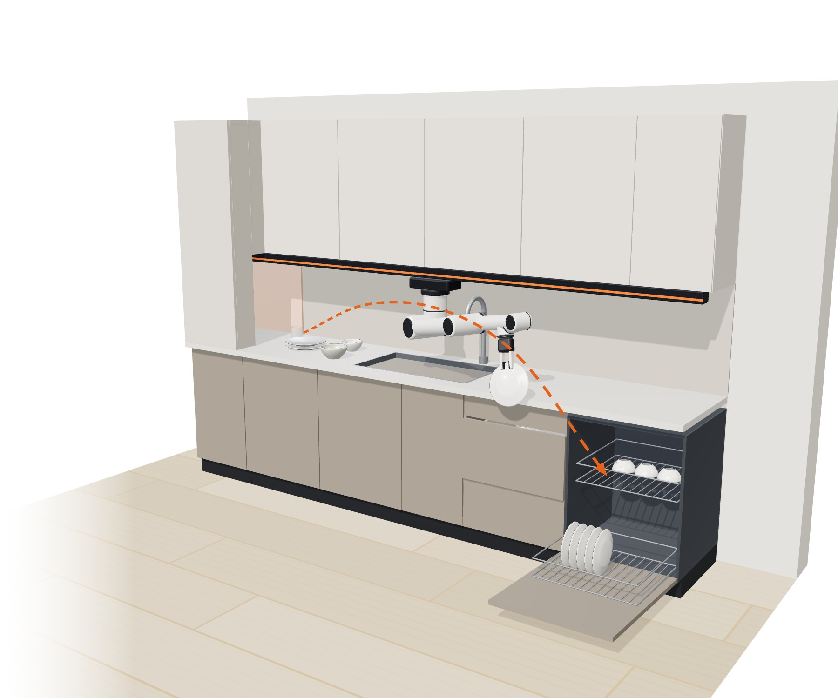
TIPS 창업기업 IR · 2026.10 · DRAFT v4
ARKI Robotics
로봇 보관함
아키로보틱스 (가칭)
레일 (상부장 아래)
설거지 정리를 맡는
로봇 주방
로봇이 일할 자리를 주방 설계 단계에서 만듭니다
첫 기능: 식사 후 식기 정리 (식기세척기 넣기 · 꺼내기 · 수납)
첫 시장: 구축 아파트 주방 리모델링
TIPS 과제 (안): 레일 로봇 기반 식기 정리 자동화 · 24개월
싱크
로봇용 서랍
식기세척기
Concept 단계 · 시제품 · 고객 · 계약 · LOI · 파트너 · 매출 · 투자유치 없음 (FACT)
숫자는 FACT · ASSUMPTION · TARGET 등으로 구분 표기
CONCEPT RENDERING
Notes:
ARKI Robotics는 식사 후 설거지 정리를 맡는 로봇 주방을 만듭니다. 로봇을 사서 기존 주방에 두는 방식이 아니라, 레일과 보관함, 식기세척기와 서랍을 로봇이 쓰기 좋게 처음부터 같이 설계합니다. 첫 기능은 식사 후 식기를 식기세척기에 넣고, 세척이 끝나면 꺼내서 서랍에 정리하는 일입니다. 첫 시장은 주방을 새로 시공하는 구축 아파트 리모델링입니다. 현재는 Concept 단계로 시제품, 고객, 계약, LOI, 파트너, 매출, 투자유치가 없습니다. 오늘 자료는 TIPS 24개월 동안 무엇을 만들고 어떻게 검증할지에 대한 계획입니다.

Slide 2
요약
식기 정리를 맡는 로봇 주방을, TIPS 24개월 동안 가정 실증까지 만듭니다
문제
해결
TIPS 과제
식기세척기는 씻기만 합니다
로봇 자리를 주방에 먼저 만듭니다
시제품 → 목업 → 가정 실증 3세대
옮기고 · 넣고 · 꺼내서 · 정리하는 일은 사람 몫
상부장 아래 레일 · 로봇 보관함 · 식기세척기 · 서랍을 한 줄로 설계
성공률 · 처리 시간 · 파손 · 안전을 공인기관 시험으로 확인
약 40분
3,150mm
90%
하루 식사 후 정리 시간
ASSUMPTION
대표 평면에 넣은 한 줄 (3D 충돌 0cm)
CONCEPT
최종 식기 정리 성공률 목표
TARGET
시장
수익
요청
첫 시장은 구축 아파트 주방 리모델링
설치 때 한 번, 쓰는 동안 매년
TIPS R&D 8억원 + 운영사 투자 3억원
주방 교체 연 약 30만 세대 중 적용 가능 연 1.8만 세대
로봇 주방 450 + 로봇 1,490 + 설치 80만원 · 이후 관리 · 소모품
24개월 지출 약 15.7억원 · M12 점검 뒤 후속 5억원 목표
연 약 3,396억원
약 2,020만원
11억원
적용 가능 시장 (구축 + 신축)
DERIVED
구축 1세대 설치 시점 매출 (가설)
ASSUMPTION
TIPS R&D + 운영사 투자
ASSUMPTION
지금 Concept 단계 · 시제품 · 고객 · 계약 · LOI · 파트너 · 매출 · 투자유치 없음 (FACT) → 24개월 뒤 공인시험 성적 · 가정 실증 3세대 · 특허 출원 5건 · 후속 투자 판단 자료
ARKI Robotics · TIPS 창업기업 IR · Draft v4
02
Notes:
한 장으로 요약하면 이렇습니다. 식기세척기는 씻기만 하고, 옮기고 넣고 꺼내서 정리하는 일은 아직 사람이 합니다. ARKI는 로봇을 기존 주방에 들이는 대신, 로봇이 일할 자리를 주방 설계 단계에서 만듭니다. TIPS 24개월 동안 시제품과 실물 크기 목업을 만들고, 가정 3세대에서 실증하며, 정리 성공률 90%를 목표로 공인기관 시험을 받습니다. 첫 시장은 구축 아파트 주방 리모델링이고, 적용 가능 시장은 연 약 3,396억원으로 봅니다. 요청은 TIPS R&D 8억원과 운영사 투자 3억원입니다. 현재는 Concept 단계로 시제품, 고객, 계약, 파트너, 매출, 투자유치가 없습니다.

Slide 3
IR ① 문제 정의
식사 후 정리는 아직 사람이 합니다
식기세척기는 씻기만 합니다. 옮기고, 넣고, 꺼내서 제자리에 두는 일은 사람 몫입니다.
옮기기
넣기
꺼내서 수납
기기가 하는 일
식탁
싱크대
식기세척기
수납장
식사 후 식기
사람
잔반 정리 · 헹굼
사람
세척 · 건조
사람
보관
식탁 → 조리대는 사람
ARKI가 맡는 범위: 집기 → 넣기 → 꺼내기 → 서랍 정리
약 40분
월 약 20시간
1.5만원
정리 시간은 아직 가정입니다. 과제 첫 3개월에 30세대 시간 기록으로 실제 시간과 빈도를 잽니다.
하루 식사 후 정리 시간
40분 × 30일
가사서비스 시간당 요금
ASSUMPTION
DERIVED
FACT
ARKI Robotics · TIPS 창업기업 IR · Draft v4
시간당 1.5만원: 가사서비스 플랫폼 공개 요금 (4시간 59,900~64,900원) → 부록 F2
03
Notes:
식기세척기와 인덕션은 기기 안의 일을 자동으로 합니다. 하지만 식사 후 식기를 싱크로 옮기고, 식기세척기에 넣고, 끝나면 꺼내서 수납장에 넣는 일은 여전히 사람이 합니다. ARKI가 맡는 범위는 조리대에 놓인 식기를 집는 일부터 서랍에 정리하는 일까지입니다. 식탁에서 조리대로 옮기는 일은 첫 제품에서도 사람이 합니다. 하루 40분은 가정입니다. 과제 첫 3개월에 30세대의 시간 기록으로 확인합니다.

Slide 4
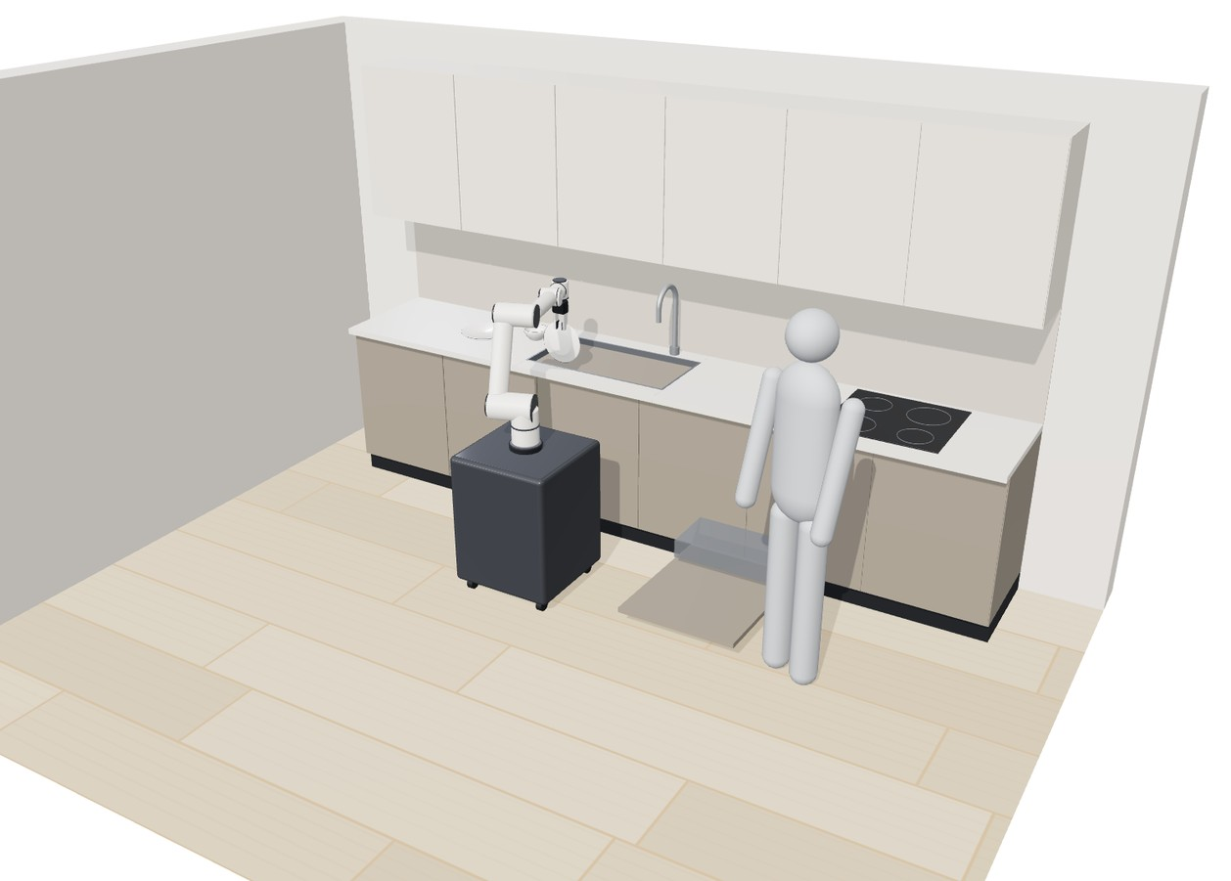
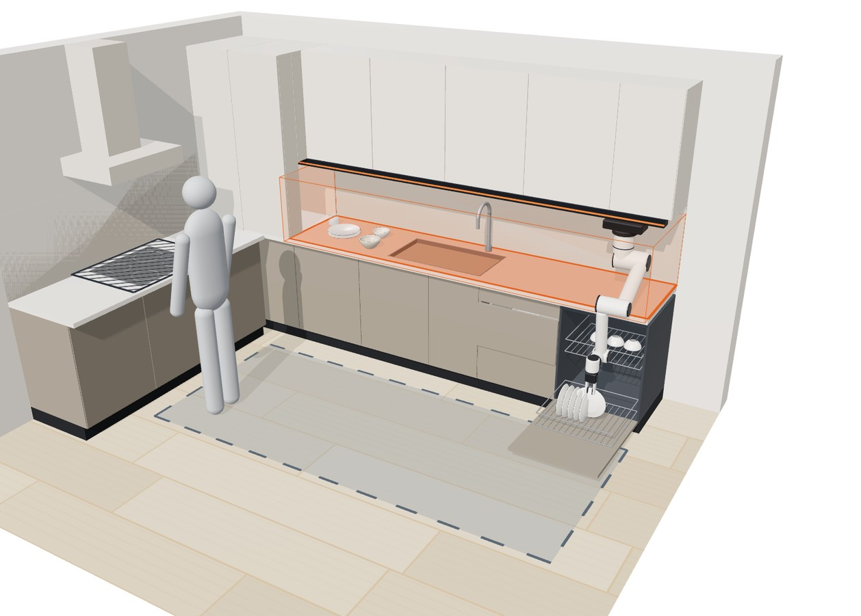
IR ① 솔루션
로봇을 들이는 대신, 로봇 자리를 주방에 만듭니다
레일 · 보관함 · 식기세척기 · 서랍을 로봇이 쓰기 좋은 위치와 높이로 함께 설계합니다
기존 주방에 이동형 로봇을 들이는 경우 (개념도)
ARKI 주방 (개념도)
로봇 보관함
상부장 아래 레일 · 바닥 안 씀
조리기구 = 로봇 금지
통로에 선 이동형 로봇
사람 동선과 겹칠 수 있음
로봇 작업 구역
무릎 높이 식기세척기
사람 구역
집마다 다른 위치 · 높이 · 동선을 로봇이 현장에서 알아내는 대신, 설계 단계에서 정해 둡니다.
그만큼 집마다 새로 풀 문제가 줄어듭니다 (실물 미검증). 식기 인식 · 집기는 따로 검증합니다.
ARKI Robotics · TIPS 창업기업 IR · Draft v4
04
Notes:
왼쪽은 기존 주방에 이동형 로봇을 들여놓은 경우입니다. 로봇이 통로를 막고, 식기세척기는 무릎 높이에, 수납은 손이 닿지 않는 위치에 있으며, 사람과 동선이 겹칩니다. 이런 조건을 집마다 로봇이 현장에서 풀어야 합니다. 오른쪽은 ARKI 방식입니다. 로봇은 상부장 아래 레일에 매달려 바닥을 쓰지 않고, 식기세척기와 서랍은 로봇이 위에서 넣을 수 있게 배치합니다. 로봇 작업 구역과 사람 구역을 나누고, 인덕션 같은 조리기구 구역은 로봇이 들어가지 않습니다.

Slide 5
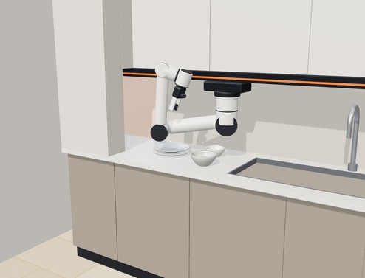
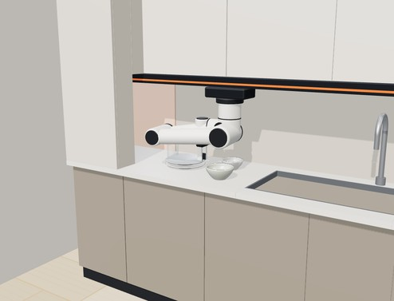
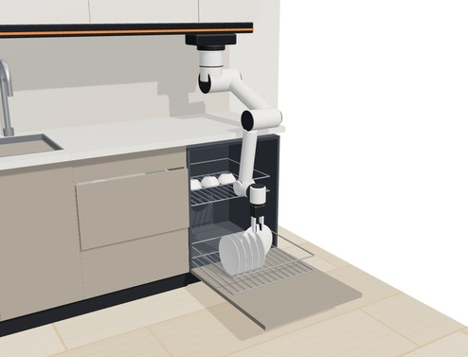
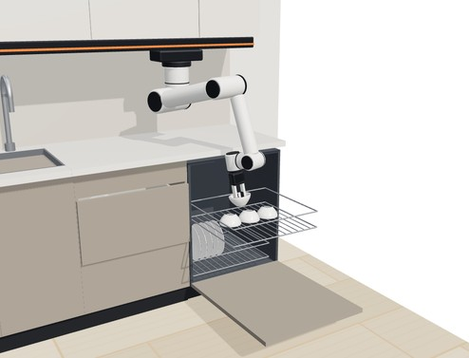
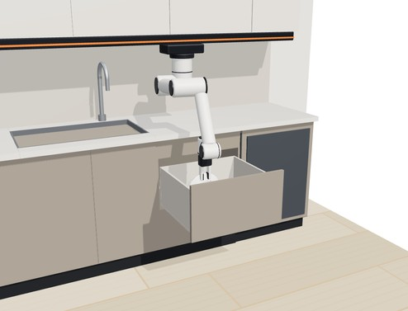
IR ① 솔루션 · 제품
식사 후 정리를 다섯 단계로 끝냅니다
사람은 식기를 조리대 한쪽에 두기만 합니다. 조리 · 칼 · 불 쓰는 일은 하지 않습니다.
1
2
3
4
5
CONCEPT RENDERING
인식
집기
넣기
꺼내기
서랍 정리
카메라로 식기 종류 · 위치 확인
식기 모양에 맞게 집기
식기세척기 랙에 세워 넣기
세척 끝난 식기 꺼내기
로봇용 서랍에 정리
70%
90%
범위 밖 조리 · 칼 · 불 쓰는 작업 · 식탁에서 조리대로 옮기기 (사람)
다음 단계 재료 옮기기 · 조리 보조는 이후 검토 (FUTURE)
목업 정리 성공률 (M9 점검)
가정 실증 정리 성공률 (최종)
TARGET
TARGET
ARKI Robotics · TIPS 창업기업 IR · Draft v4
05
Notes:
첫 제품의 일은 하나입니다. 조리대 한쪽에 놓인 식기를 인식하고, 모양에 맞게 집어서, 식기세척기 랙에 넣고, 세척이 끝나면 꺼내서 로봇용 서랍에 정리합니다. 조리, 칼, 불을 쓰는 일은 범위에서 뺐습니다. 범위를 좁혀야 가정에서 믿을 수 있는 수준을 만들 수 있기 때문입니다. 성공률은 사람 개입 없이 다섯 단계를 끝낸 비율로 재며, 9개월에 목업에서 70%, 과제 끝에 가정 실증에서 90%가 목표입니다.

Slide 6
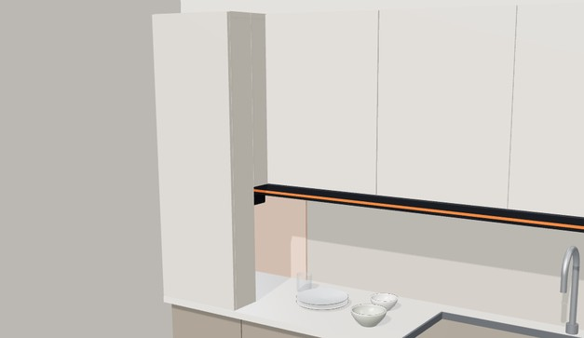
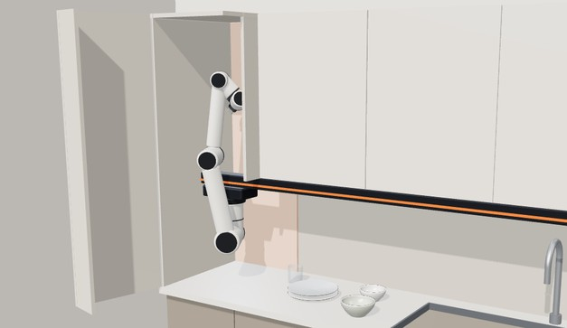
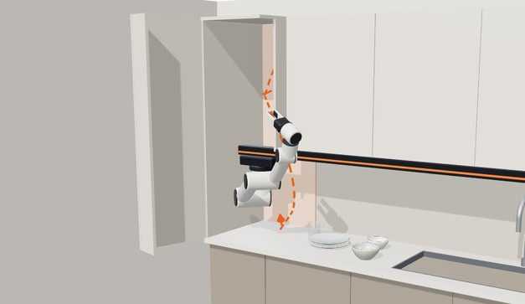
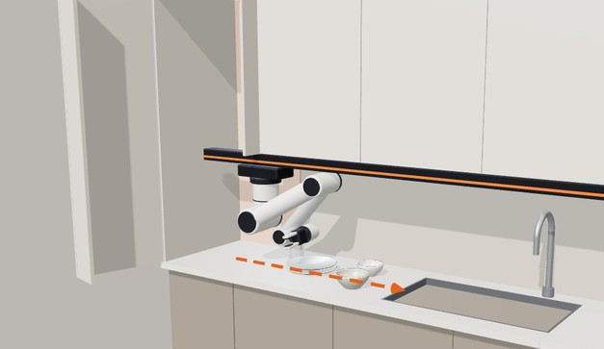
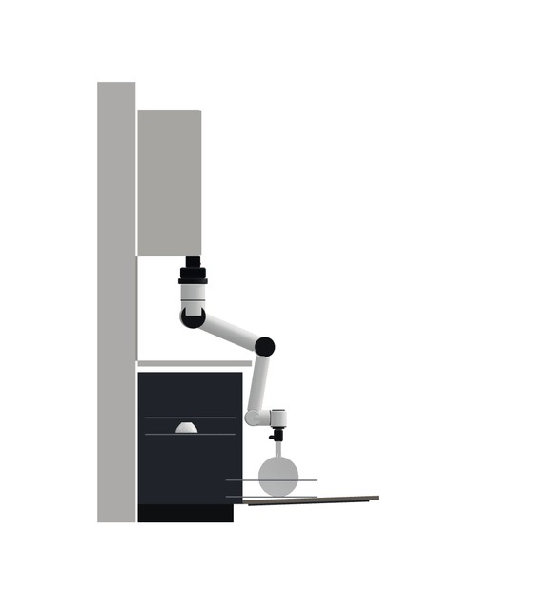
IR ① 솔루션 · 보관 · 전개 · 낮은 곳
평소엔 보관함에 숨고, 낮은 곳은 랙을 당겨 위에서 넣습니다
로봇은 조리대 끝 폭 45cm 보관함에 접혀 있다가, 여닫이 문이 열리면 레일로 나옵니다
① 평소: 문 닫힘
② 문 열면: 접힌 로봇
③ 펼침: 레일 아래로
④ 레일 따라 이동
높이 (cm)
45 × 62cm
약 37cm
0cm
225 상부장 위
보관함 폭 × 깊이 (조리대 위)
집게가 내려가는 최저 높이
3D 충돌검사 관통 (단순 모델, 실물 미검증)
CONCEPT
CONCEPT
CONCEPT
139 레일 (상부장 145 아래)
펼칠 때 팔이 조리대 앞으로 최대 26cm 나옴 → 사람이 가까우면 멈춤
식기세척기는 일반 빌트인 그대로, 하단 랙을 44cm 당겨 위에서 넣음
88 조리대
37 집게 최저
랙 44cm 당김
0 바닥
ARKI Robotics · TIPS 창업기업 IR · Draft v4
3D 모델 기준 (실물 미검증) · 로봇 링크 = 캡슐, 가구 = 상자로 충돌검사 · 경로는 관절 보간 0.015rad · 레일 이동 1cm 간격
06
Notes:
로봇은 쓰지 않을 때 조리대 끝의 폭 45센티미터 보관함에 위로 접혀 들어가 있습니다. 보관함은 일반 수납장처럼 여닫이 문이 달려 있고, 오른쪽 아래는 레일이 지나가는 통로입니다. 작업을 시작하면 문이 열리고, 팔이 문 앞쪽으로 펴지면서 레일 아래로 내려온 뒤 레일 방향으로 접혀 이동합니다. 이때 팔이 조리대 앞으로 최대 26센티미터 나오므로 사람이 가까이 있으면 멈춰야 합니다. 낮은 곳은 식기세척기 하단 랙을 앞으로 당겨 랙이 조리대 앞에 오게 한 뒤 위에서 수직으로 넣습니다. 로봇이 가구 옆판을 뚫고 들어가지 않습니다. 모든 자세와 이동 경로는 3D 모델에서 충돌검사를 했고 관통은 0센티미터입니다. 실물 검증은 TIPS 1차년도의 실물 크기 목업에서 합니다.

Slide 7
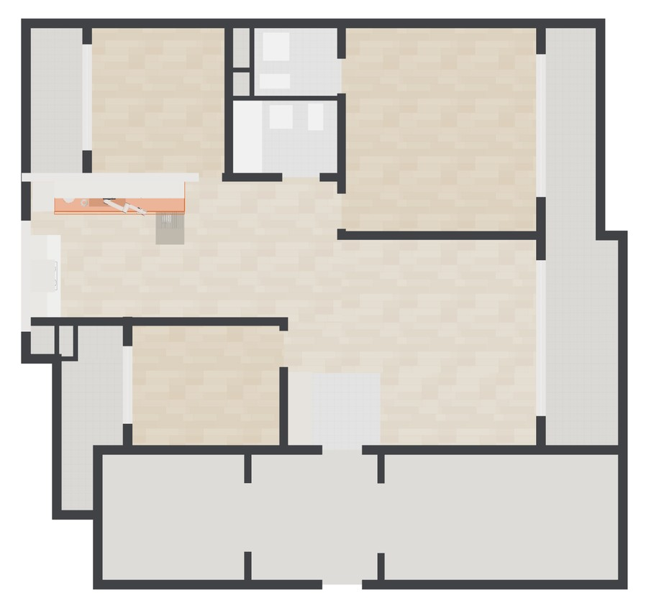
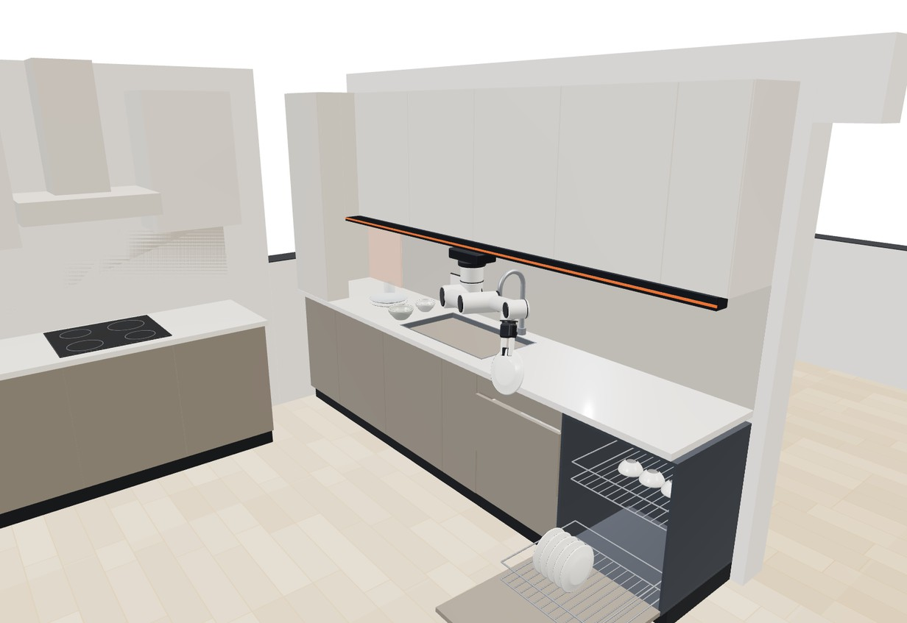
IR ① 솔루션 · 실제 평면 적용
받은 평면 그대로 3D로 옮겨, 주방 한 벽에 넣었습니다
구축 2Bay A (코어 포함 12,390 × 11,670mm) · 주방 윗벽 3,255mm에 ARKI 한 줄 3,150mm
3,150mm
침실2
ARKI 한 줄 (벽 길이 3,255mm)
침실1
CONCEPT
로봇 보관함
ARKI 한 줄
레일
0cm
주방 · 식당
작업 · 보관 · 이동 경로 관통 (3D 단순 모델)
싱크
거실
CONCEPT
침실3
인덕션 (옆 벽으로 이동)
식기세척기
CONCEPT RENDERING
받은 평면 (치수 그대로) + ARKI 배치
인덕션은 옆 벽 아래쪽으로 옮겨 로봇 구역과 분리 · 싱크 중심 약 21cm 이동
벽 3,255mm에 한 줄 3,150mm (내려놓는 곳 70cm) → 여유 10.5cm, 현장 실측 필요
보관함 문은 옆 벽 때문에 90°까지만 열림 → 이 조건으로 작업 · 보관 · 이동 경로 충돌검사 다시 수행
ARKI Robotics · TIPS 창업기업 IR · Draft v4
평면: 받은 도면을 치수선 기준으로 디지털화 (특정 단지명 표기 안 함) · 받은 평면 5종 분류는 부록 B5
07
Notes:
받은 평면 중 구축 2Bay 평면 하나를 치수 그대로 3D로 만들었습니다. 오른쪽 그림이 그 주방입니다. 주방 윗벽은 왼쪽 벽에서 침실 문까지 3,255밀리미터이고, 여기에 보관함, 내려놓는 곳, 싱크, 서랍, 식기세척기로 된 ARKI 한 줄 3,150밀리미터를 넣었습니다. 원래 왼쪽 벽에 있던 조리대는 아래쪽으로 줄이고 인덕션을 옮겨 로봇 구역과 분리했습니다. 싱크 중심은 약 21센티미터 옮겨집니다. 보관함 문은 옆 벽 때문에 90도까지만 열리는데, 이 조건으로 작업 자세와 보관, 이동 경로를 다시 충돌검사했고 관통은 0센티미터입니다. 같은 방법으로 평면 30개를 분석하는 일은 TIPS 1차년도 과제에 넣었습니다.

Slide 8
IR ① 솔루션 · 표준화
평면이 달라도 같은 한 줄 모듈을 쓰는 것이 목표입니다
순서와 치수는 고정하고 폭 · 문 열림각 · 조리기구 위치만 맞춥니다. 받은 5종 중 3종은 싱크 벽이 2.6~2.8m라 짧은 벽용 한 줄도 필요합니다.
고정 — 한 줄 모듈 (위에서 본 그림, cm)
레일 (상부장 아래)
보관함
내려놓는 곳
싱크
서랍
식기세척기
45
75
80
60
60
315 ~ 325cm (내려놓는 곳 70 ~ 80)
평면마다 바뀌는 것
30개 → 3~5개
바뀌는 것 | 범위 | 예: 구축 2Bay A
한 줄 길이 | 표준 315~325 · 단축 약 255cm (검토) | 표준 315cm
내려놓는 곳 폭 | 70 ~ 80cm | 70cm
보관함 문 열림각 | 90 ~ 105° | 90° (옆 벽)
조리기구 위치 | 옆 벽 · 아일랜드 | 옆 벽 아래쪽
마감재 · 상부장 | 현장 선택 | 기존 톤
평면 분석 → 주방 표준안
TARGET
332 → 244만원
세대당 주방 모듈 원가 (표준 모듈 사용률 40% → 80%)
DERIVED
60%
M18 표준 모듈 사용률 기준
TARGET
ARKI Robotics · TIPS 창업기업 IR · Draft v4
08
Notes:
집마다 주방이 다르면 결국 인테리어 회사가 아니냐는 질문에 대한 답입니다. ARKI는 보관함, 내려놓는 곳, 싱크, 서랍, 식기세척기의 순서와 치수를 고정한 한 줄 모듈을 씁니다. 평면마다 바뀌는 것은 내려놓는 곳의 폭, 보관함 문이 열리는 각도, 조리기구 위치, 마감재 정도입니다. 앞 장의 구축 2Bay 평면도 이 범위 안에서 맞췄습니다. 다만 받은 평면 5종 중 3종은 싱크 벽이 2.6~2.8미터라, 내려놓는 곳 아래에 서랍을 넣은 약 255센티미터 단축형을 따로 검토합니다. TIPS 1차년도에 평면 30개를 분석해 주방 표준안 3~5개로 묶는 것이 목표입니다. 표준 모듈 사용률이 40%에서 80%로 오르면 세대당 주방 모듈 원가가 332만원에서 244만원으로 내려가도록 재무모델에 연결했습니다. 18개월에 사용률 60%를 못 넘으면 표준화 방식을 다시 봅니다.

Slide 9
IR ② 시장 규모 · 목표 시장
첫 시장은 주방을 새로 하는 구축 아파트입니다
해마다 약 30만 세대가 주방을 바꾸고, 그중 연 1.8만 세대를 적용 가능 시장으로 봅니다
1,328만호
연 약 3,396억원
아파트 (총주택 2,018만 × 아파트 65.8%)
DERIVED
적용 가능 시장 (구축 3,212 + 신축 184)
DERIVED
연 약 30만 세대
주방 교체 (두 방식 추정 29.0만 · 30.3만)
ASSUMPTION
약 2%
연 3만 세대
Y5 계획 물량 / 적용 가능 세대 (Y5 매출 77.5억원 기준)
TARGET
그중 프리미엄 (주방 예산 2,000만원 이상) 10%
ASSUMPTION
연 1.8만 세대
비율(교체 30만 · 프리미엄 10% · 적용 60%)은 가정 → TIPS 기간 인터뷰 · 평면 분석으로 확인
대중 시장 진입은 계획에 넣지 않음
그중 로봇 맞춤 주방 적용 가능 60%
ASSUMPTION
참고: 준공 20년 이상 주택 56.0% · 30년 이상 30.6% (전체 주택 기준, FACT) — 주방 교체 30만 세대는 이 비율에서 나온 값이 아님
출처: 국가데이터처 2025 인구주택총조사 (2026.7 발표) · 국토부 주택 통계 → 부록 C1 · F2
ARKI Robotics · TIPS 창업기업 IR · Draft v4
09
Notes:
시장은 큰 숫자보다 실제로 살 수 있는 세대 수부터 셉니다. 아파트는 약 1,328만호이고, 준공 20년 이상 주택이 56%입니다. 해마다 주방을 바꾸는 아파트는 두 가지 방법으로 추정해 약 30만 세대로 봤습니다. 그중 주방 예산 2천만원 이상인 프리미엄 10%, 다시 구조상 적용이 가능한 60%를 가정하면 연 1.8만 세대입니다. 금액으로는 구축 약 3,212억원에 신축 약 184억원을 더해 연 약 3,396억원입니다. 신축은 세대당 옵션 220만원에 입주자 25%가 로봇을 사는 것으로 가정했습니다. 5년차 계획 물량은 적용 가능 세대의 약 2%입니다. 비율은 모두 가정이고 TIPS 기간에 확인합니다. 참고로 준공 20년 이상 주택 56%는 전체 주택 기준이라 깔때기 단계로 쓰지 않았습니다.

Slide 10
IR ③ 경쟁 현황 · 차별성
가전은 기기 안만, 범용 로봇은 집마다 새로 배워야 합니다
ARKI는 공간과 로봇을 같이 설계합니다. 이 방식이 더 낫다는 것은 아직 검증 전입니다.
공개 사례 | 방식 | 공개 내용 (보도 기준)
1X NEO | 가정용 휴머노이드 | 2만 달러 또는 월 499달러 · 2026 출하 발표
LG CLOiD | 가정용 로봇 | CES 2026 식기세척기 비우기 시연
Moley Robotic Kitchen | 로봇 주방 (조리) | 팔 포함 £248,000
Samsung Bot Chef | 레일형 로봇 팔 | CES 2020 콘셉트
Sunday Memo | 가정용 로봇 | 2026 베타
가전 회사
앞으로 쌓을 진입장벽
기기 안 공정만 자동화
지금은 없음 · 모두 24개월 목표
남는 일: 기기 사이 옮기기 · 정리는 사람
1
평면 데이터 → 주방 표준안 3~5개
범용 로봇
설치비 · 설치 시간 검증 데이터
기존 집에 로봇이 적응
2
남는 일: 집마다 다른 공간을 현장에서 풀어야 함
3
가구 · 인테리어 파트너 실증 협의
ARKI
TO BE VALIDATED
공간과 로봇을 같이 설계
4
특허 출원 5건 (24개월 목표, 등록 미정)
FACT
공개 보도 기준 · 출처 부록
한계: 공사 시점(리모델링 · 신축)에만 들어갈 수 있음
TARGET
위험 주방가구 · 가전 회사가 같은 방식에 직접 들어올 수 있음 → 표준안 · 설치 데이터 · 파트너를 먼저 확보 (검증 전)
ARKI Robotics · TIPS 창업기업 IR · Draft v4
10
Notes:
경쟁은 접근 방식으로 봅니다. 가전 회사는 식기세척기와 인덕션 안의 일을 자동화하지만, 기기 사이에서 식기를 옮기고 정리하는 일은 남습니다. 범용 로봇과 휴머노이드는 기존 집에 로봇이 적응하는 방식입니다. 1X는 NEO를 2만 달러 또는 월 499달러에 내놓겠다고 발표했고, LG는 CES 2026에서 식기세척기를 비우는 로봇을 시연했습니다. LG CLOiD가 시연한 식기세척기 비우기는 저희 첫 기능과 같은 작업입니다. 같은 작업에서 저희 방식이 나은지는 아직 검증하지 않았습니다. ARKI는 공간과 로봇을 같이 설계해 로봇이 집마다 풀어야 할 문제를 줄이는 쪽입니다. 다만 이 방식이 더 낫다는 것은 아직 검증 전이고, 주방가구 회사가 같은 일을 직접 할 위험도 있습니다. 진입장벽은 지금 있는 것이 아니라 쌓아야 할 것입니다. 평면 데이터와 표준안, 설치 데이터, 파트너, 특허 출원입니다.

Slide 11
IR ④ 비즈니스 모델
설치할 때 한 번 크게, 쓰는 동안 매년 받습니다
구축 1세대 기준: 설치 시점 약 2,020만원, 이후 관리 연 48만원 + 소모품 연 약 36만원
누가 | 무엇에 | 얼마 (가설) | 언제
집주인 (구축 리모델링) | 로봇 맞춤 주방 (레일 · 보관함 · 서랍 등) | 450만원 (주방 공사비 별도) | 설치할 때
집주인 | 로봇 + 설치 · 조정 | 1,490만원 + 80만원 | 설치할 때
집주인 (구매 대신) | 로봇 렌탈 (관리 · 소모품 포함) | 월 33만원 × 60개월 | 매월
집주인 | 관리 (점검 · 수리) | 연 48만원 | 매년
집주인 | 소모품 (그리퍼 패드 등) | 연 약 36만원 | 매년
건설사 (신축) | 로봇 맞춤 주방 옵션 | 세대당 220만원 (공급가) | 분양 옵션 계약
신축 입주자 (25% 가정) | 로봇 + 설치 · 조정 | 1,490만원 + 80만원 | 입주 후
파트너 (인테리어 · 가구) | 판매 수수료를 받음 (ARKI가 지급) | 패키지의 10% | 판매할 때
1세대 5년 매출 구성 (만원)
설치 시점 2,020
이후 398
2,418만원
1세대 5년 매출 (구매 · 직접판매)
DERIVED
84%
그중 설치 시점 매출
DERIVED
458만원
ASSUMPTION
모든 가격은 가설 · VAT 별도 · 주방 공사비 별도
1세대 5년 기여이익 (Y3 원가)
DERIVED
가장 큰 위험 = 가격 시간 가치 월 약 18만원 (범위 11~24만원) < 원가 기준 렌탈 하한 월 31만원 (Y3, 마진 20%) → 24만원 (Y5) · 모두 DERIVED → 지불의사 검증이 1순위
ARKI Robotics · TIPS 창업기업 IR · Draft v4
11
Notes:
돈을 내는 사람과 시점을 표로 정리했습니다. 아래 가격은 모두 가정한 값이며, 부가세와 주방 공사비는 별도입니다. 구축 리모델링 세대는 설치할 때 로봇 맞춤 주방 증분 450만원과 로봇 1,490만원, 설치와 조정 80만원을 냅니다. 합치면 약 2,020만원입니다. 구매가 부담스러운 고객은 월 33만원에 60개월 렌탈을 고를 수 있고, 관리와 소모품이 포함됩니다. 구매 고객은 매년 관리비 48만원과 소모품을 냅니다. 신축은 건설사가 세대당 220만원에 주방 옵션을 사고, 입주자 중 25%가 로봇을 산다고 가정했습니다. 인테리어와 가구 파트너에게는 판매 수수료 10%를 줍니다. 렌탈은 투자회수 기간이 3년차 39개월, 5년차 30개월로 계산되어, 렌탈 회사가 요구하는 36개월을 맞추려면 로봇 원가가 약 1,059만원 이하여야 합니다. 한 세대의 5년 매출은 약 2,418만원이고 84%가 설치 시점에 나옵니다. 가장 큰 위험은 가격입니다. 정리 시간을 돈으로 환산한 가치는 월 약 18만원, 범위로는 11~24만원인데, 3년차 원가에 마진 20%를 붙인 렌탈 하한은 월 31만원이고 5년차에도 24만원입니다. 그래서 지불의사 검증을 1순위로 둡니다.

Slide 12
IR ⑤ 팀 · R&D 역량
TIPS 판단의 첫 질문은 팀이고, 그 칸은 아직 비어 있습니다
필요한 역량은 로봇 조작, 주방 · 건축 시공, 고객 · 파트너 영업 세 가지입니다
로봇 조작
주방 · 건축 시공
고객 · 파트너 영업
인식 · 집기 · 제어
레일 · 그리퍼
주방가구 설계 · 시공 표준
벽체 고정 · 전원 · 설비
리모델링 고객 · 가구 회사
인테리어 · 건설사 옵션
창업팀 보유 [Founder 정보 필요]
창업팀 보유 [Founder 정보 필요]
창업팀 보유 [Founder 정보 필요]
창업자 · R&D 역량 확인 항목 (8) — 모두 미입력
TIPS 기간 채용 계획 (평균 4.4명 → 7명)
ASSUMPTION
□ 학력 · 경력
□ 엔지니어링 · 제품 개발 경험
M1~
대표 (과제책임자)
과제 참여 50%
□ 로봇 경험
□ 건설 · 주방 이해
M1~
로봇 제어 · 조작 연구원
과제 참여 80%
M2~
비전 · ML 연구원
과제 참여 80%
□ 보유 특허
□ 논문 · 수상 실적
M2~
메카트로닉스 · 기구 연구원
과제 참여 80%
□ 고객 · 파트너 네트워크
□ 전업 여부
M6~
임베디드 · 전기 · 안전 연구원
과제 참여 80%
TIPS 요건: 대표 포함 창업팀 2인 이상 · 지분 60% 이상 · 운영사 30% 이하
M13~
설치 · 실증 엔지니어
과제 참여 50%
[Founder 정보 필요]
M13~
사업개발 · 고객 조사
과제 외
자문: 주방가구 제조 · 시공 / 건설사 유상옵션 / 로봇 안전인증 (ISO 10218 · ISO 13482 · KC) / 렌탈 금융
ARKI Robotics · TIPS 창업기업 IR · Draft v4
12
Notes:
창업자 정보는 받지 못해 비워 두었습니다. 투자와 과제 평가에서 가장 중요한 칸이 비어 있다는 점을 그대로 보여드립니다. ARKI에 필요한 역량은 세 가지입니다. 식기를 집고 옮기는 로봇 조작, 주방가구와 건축 시공을 함께 설계하는 능력, 리모델링 고객과 가구 회사, 건설사를 상대하는 영업입니다. TIPS 기간에는 대표가 과제책임자로 참여하고, 연구원 4명을 첫 6개월 안에 채용하며, 2차년도에 설치 · 실증 엔지니어와 사업개발 인력을 더해 평균 4.4명에서 7명으로 갑니다.

Slide 13
IR ⑥ 사업화 로드맵
직접 팔며 배우고, 파트너로 늘리고, 신축 옵션으로 키웁니다
직접판매로 가격 · 설치 · 사용을 확인하고, 파트너 판매와 신축 옵션으로 물량을 늘립니다
연도별 설치 세대 (기본 시나리오)
직접 판매
Y1~
TARGET
구축 리모델링 고객 · 학습용
설치 3 → 30 → 60세대 (Y2 · Y3 · Y5)
고객 획득비 세대당 150만원 (가정)
480
신축
파트너
인테리어 · 주방가구 파트너
Y3~
직접
파트너가 팔고 ARKI가 설치
설치 20 → 130 → 340세대 (Y3 · Y4 · Y5)
수수료 패키지의 10% (가정)
180
50
0
3
신축 옵션
Y3 계약~
Y1
Y2
Y3
Y4
Y5
건설사 설계 단계에 옵션으로
프로젝트 1 → 2 → 3개 (800세대 × 옵션 10%)
Y5 설치 80세대 · 대기 400세대
9.7%
약 2년
400세대
신축 유상옵션 / 분양가 (공개 7개 단지 평균, 보도 인용)
옵션 계약 → 입주
Y5 말 신축 대기 물량
현재 협의 중인 파트너 · 건설사 없음 (FACT) · 세대 수 · 계약 수는 모두 목표 (TARGET)
FACT
ASSUMPTION
DERIVED
해외 (FUTURE) 국내 표준 한 줄 · 설치 데이터로 3년차 이후 빌트인 주방 · 아파트 비중이 높은 해외 시장 검토 (검증 전, 계획 수치 없음)
ARKI Robotics · TIPS 창업기업 IR · Draft v4
Y2 3세대 = TIPS 가정 실증 (실증 할인 50% · 렌탈 30% 가정) → Y2 매출 0.3억원 (산식: 재무모델 xlsx · 부록 D9)
13
Notes:
판매는 세 단계입니다. 처음 2년은 직접 판매로 리모델링 고객을 만나 가격, 설치, 실제 사용을 배웁니다. 직접 판매의 고객 획득비는 세대당 150만원으로 가정했습니다. 3년차부터는 인테리어와 주방가구 회사를 통해 판매하고 패키지의 10%를 수수료로 줍니다. 신축은 건설사 설계 단계에 옵션으로 들어가는데, 계약에서 입주까지 약 2년이 걸려 5년차부터 설치가 반영되고, 5년차 말 대기 물량은 400세대입니다. 그래서 TIPS와 후속 투자 기간의 매출과 검증은 구축이 맡습니다. 해외는 국내에서 표준 한 줄과 설치 데이터를 쌓은 뒤 3년차 이후에 빌트인 주방 비중이 높은 시장부터 검토하며, 아직 계획 수치는 넣지 않았습니다.

Slide 14
IR ⑥ 매출 목표 · 재무
5년차 매출 77.5억원, 손익분기는 6년차 이후입니다
5년 누적 현금 최저 약 -120억원 → TIPS로 기술을 확인한 뒤, 단계마다 검증하고 다음 투자를 받는 계획입니다
매출 (억원)
영업이익 (억원)
Y5 매출 시나리오 (억원)
77.5
보수
27.8
기본
77.5
-6.7
-8.9
상향
134.0
32.5
연 약 1,340세대
-29.7
손익분기 설치 물량 (Y5 단가 · 원가)
7.4
DERIVED
0.0
0.3
-37.6
-36.4
약 -120억원
Y1
Y2
Y3
Y4
Y5
Y1
Y2
Y3
Y4
Y5
5년 누적 현금 최저
DERIVED
DERIVED
기본 시나리오 · 가격 · 물량 · 원가 가정에서 계산 (재무모델 xlsx)
36%
Y5 매출총이익률 (Y2 -75%)
DERIVED
ARKI Robotics · TIPS 창업기업 IR · Draft v4
Y2 매출 0.3억원 = TIPS 가정 실증 3세대 (실증 할인 50% · 렌탈 30% 가정) · 산식은 재무모델 xlsx · 부록 D9
14
Notes:
기본 시나리오의 매출은 1년차 0, 2년차 0.3억, 3년차 7.4억, 4년차 32.5억, 5년차 77.5억원입니다. 1~2년차는 TIPS 과제 기간이라 가정 실증 3세대 매출만 있습니다. 영업이익은 5년 내내 적자이고, 5년 누적 현금은 최저 약 마이너스 120억원입니다. 연간 약 1,340세대를 설치해야 손익분기에 도달하므로 6년차 이후입니다. 보수 시나리오의 5년차 매출은 27.8억, 상향은 134.0억원입니다. 즉 이 사업은 단계마다 검증을 통과해야 다음 투자를 받을 수 있는 구조이고, TIPS 24개월은 그 첫 기술 검증 단계입니다.

Slide 15
TIPS 과제 ① 기술개발 목표 · 성과지표
최종 목표: 실제 주방에서 식기 정리를 90% 이상 혼자 끝내는 시제품
과제명 (안): 주방 일체형 레일 로봇 기반 식사 후 식기 정리 자동화 시스템 개발 · 24개월
최종 결과물 실물 크기 로봇 주방 시제품 2식 (레일 3.2m · 6축 협동로봇 · 보관함 · 식기세척기 · 서랍 연동) + 가정 실증 3세대
용도 · 적용 구축 아파트 주방 리모델링 패키지 (직접 판매 → 인테리어 · 주방가구 파트너) → 신축 아파트 유상 옵션 · 표준 한 줄 설계 데이터는 설치 표준으로 재사용
성과지표 | 단위 | 비중(%) | 세계 최고 수준 | 개발 전 | 최종 목표 | 목표 설정 근거
식기 정리 성공률 (인식 → 넣기 → 꺼내기 → 수납, 사람 개입 없이) | % | 30 | 81: 가정 단순 과제 평균 (Dobb-E, 2023) 59: 식기세척기 적재 연구 (2021) | 실물 없음 (3D 검증만) | 90 이상 | 로봇 자리 · 높이 · 랙을 고정한 조건이라 범용 로봇 연구보다 높게 설정 (도전 목표)
식기 1점당 처리 시간 | 초/점 | 15 | 비교 가능한 공개 수치 없음 | – | 20 이하 | 식사 1회 약 30점 → 10분 안에 넣기 (사용자 요구 가설, 인터뷰로 확인)
파지 중 식기 파손 · 낙하 | 건/1,000회 | 15 | 공개 수치 없음 | – | 0 | 파손은 고객이 받아들이기 어려운 실패
식기 인식 정확도 | % | 10 | 비교 가능한 공개 수치 없음 | – | 95 이상 | 성공률 90%를 위한 인식 단계 여유
사람 접근 시 감속 · 접촉력 | mm/s · N | 15 | 기준: 250mm/s 이하 · 손 140N 이하 (ISO 10218-2:2025) | – | 기준 이하 | 협동로봇 안전 기준 충족 (가정용은 ISO 13482 함께 검토)
설치 시간 (주방 설치 후 로봇) | 시간/세대 | 10 | 공개 자료 없음 | – | 8 이하 | 1일 · 2인 설치 → 설치비 80만원 가격 가설
표준 한 줄 적용 평면 비율 | % | 5 | 공개 자료 없음 | 20 (받은 5종 중 1종) | 60 이상 | M18 점검 기준 · 주방 모듈 원가 332 → 244만원 전제
합계 |  | 100
평가: ①~④ 공인 시험기관 입회 시험 (표준 식기 20종 · 연속 200회, 파손은 1,000회 반복) · ⑤ 공인기관 안전 시험 · ⑥ 가정 실증 3세대 평균 · ⑦ 평면 30개 분석 보고서 (시험기관은 1차년도에 확정)
TARGET
목표 = TIPS 과제 목표 · 세계 최고 수준 = 공개 연구 자료 (측정 조건이 달라 직접 비교 어려움) · 출처 부록 F2
ARKI Robotics · TIPS 창업기업 IR · Draft v4
15
Notes:
TIPS 과제의 최종 목표와 성과지표입니다. 결과물은 실물 크기 로봇 주방 시제품 2식과 가정 실증 3세대입니다. 가장 비중이 큰 지표는 사람 개입 없이 식기를 인식해서 식기세척기에 넣고, 꺼내서 서랍에 정리까지 끝내는 비율이며 최종 90% 이상이 목표입니다. 공개 연구에서는 가정 단순 과제 평균 81%, 식기세척기 적재 연구 약 59%가 보고되어 있어 90%는 도전 목표입니다. 다만 ARKI는 로봇 자리와 높이, 랙 위치를 고정한 조건이라 범용 로봇보다 높게 잡았습니다. 측정 조건이 달라 직접 비교는 어렵다는 점도 표시했습니다. 처리 시간, 파손, 인식 정확도, 사람 접근 시 감속과 접촉력, 설치 시간, 표준 한 줄 적용 평면 비율을 함께 봅니다. 개발 전 수준은 실물이 없고 3D 검증만 한 상태입니다. 평가는 가능한 한 공인기관 입회 시험으로 합니다.

Slide 16
TIPS 과제 ② 연차별 목표 · 수행 일정
1차년도엔 목업에서 70%, 2차년도엔 실제 집에서 90%를 확인합니다
1차년도 M1 ~ M12
2차년도 M13 ~ M24
· 실물 크기 목업 주방 2식 (대표 평면)
· 목업 정리 성공률 70% (M9 점검)
· 시제품 2차 (설치 시간 · 안전 기능 보완)
· 공인기관 성능 · 안전 사전시험
· 시제품 1차 2식 (레일 · 팔 · 보관함)
· 평면 30개 → 표준형 · 단축형 한 줄
· 가정 실증 3세대 (유료 목표)
· 지불의사 조사 n ≥ 300
· 식기 20종 데이터 · 인식 · 집기 1차
· 특허 출원 2건 · 정리 시간 기록 30세대
· 성공률 90% · 처리 20초/점 · 파손 0
· 특허 출원 누적 5건
1
2
3
4
5
6
7
8
9
10
11
12
13
14
15
16
17
18
19
20
21
22
23
24
보관 · 전개 · 레일 구조
식기 인식 · 집기
식기세척기 · 서랍 연동
평면 분석 · 표준 한 줄
안전 · 시험 · 인증
실증 · 고객 검증
6
9
12
18
24
M6 목업
M9 성공률
M12 지불의사
M18 표준화
M24 실증
사람 동선과 로봇 동작범위 양립
목업 정리 70% 이상
중앙값 ≥ 목표가의 60%
표준 한 줄 적용 60% 이상
가정 3세대 · 공인시험 통과
못 넘으면 구조 변경
못 넘으면 작업 범위 축소
못 넘으면 B2C 재검토
못 넘으면 표준화 재검토
못 넘으면 확장 투자 보류
TARGET
모든 목표 · 기준 = TIPS 과제 목표 (측정 전) · 막대: 회색 1차년도, 검정 2차년도
ARKI Robotics · TIPS 창업기업 IR · Draft v4
16
Notes:
1차년도에는 대표 평면 기준의 실물 크기 목업 주방 2식과 1차 시제품 2식을 만들고, 식기 20종으로 인식과 집기를 개발합니다. 9개월에 목업 정리 성공률 70%가 첫 기술 점검입니다. 같은 기간에 평면 30개를 분석해 표준형과 단축형 한 줄을 정합니다. 2차년도에는 설치 시간과 안전 기능을 보완한 2차 시제품으로 가정 3세대에서 실증하고, 공인기관 시험을 받습니다. 6, 9, 12, 18, 24개월에 점검하고 기준에 못 미치면 구조를 바꾸거나 범위를 줄이거나 확장 투자를 보류합니다.

Slide 17
TIPS 과제 ③ 핵심기술 개발 방법 · 선행 개발
공간을 먼저 맞추고, 로봇은 정해진 자리에서만 일하게 만듭니다
① 보관 · 전개 구조
② 낮은 곳 적재
선행 개발 이력
구분 | 내용 | 시기
자체 설계 · 3D 검증 | 보관 · 전개 · 레일 이동 경로 충돌검사 (관통 0cm) · 낮은 곳 단면 | 2026.10
평면 적용 | 받은 평면 5종 중 4종 3D화, 대표 1종에 한 줄 배치 (충돌 0cm) | 2026.10
국가 R&D 수행 | 없음 (중기부 · 타 부처 모두) | –
특허 | 출원 없음 · 후보 10건 정리 (부록 E2) | –
보관함 45 × 62cm + 여닫이 문 + 레일 통로. 접힌 자세 ↔ 작업 자세 경로를 미리 계산
식기세척기 하단 랙을 44cm 당겨 위에서 수직으로 넣음. 집게 최저 37cm
지금 3D 충돌검사 관통 0cm
지금 3D 단면 검증
검증 목업에서 전개 시간 · 간섭 실측
검증 랙 당김 반복 · 적재 위치 오차 측정
③ 식기 인식 · 집기
④ 평면 → 한 줄 배치
깊이 카메라 2대 + 그리퍼 · 흡착 겸용. 식기 20종 데이터로 집는 방법 학습
도면 치수선으로 3D 변환 → 표준 한 줄 배치 → 충돌검사까지 자동화
CONCEPT
3D 단순 모델 결과 · 실물 미검증
지금 미착수
지금 평면 4종 3D화 · 1종 적용
검증 성공률 · 파손 · 처리 시간 시험
검증 평면 30개 적용률
기존 기술과 다른 점 범용 로봇은 집마다 다른 주방을 현장에서 풀어야 함 · 가전은 기기 안만 자동화 → ARKI는 로봇 자리 · 높이 · 동선을 설계 단계에서 고정 (더 나은지는 이번 과제에서 검증)
ARKI Robotics · TIPS 창업기업 IR · Draft v4
17
Notes:
개발할 핵심기술은 네 가지입니다. 첫째, 로봇을 보관함에 접어 두었다가 꺼내는 구조와 경로. 둘째, 식기세척기 하단 랙을 당겨 위에서 넣는 낮은 곳 적재. 셋째, 식기 인식과 집기. 넷째, 받은 평면을 3D로 옮겨 표준 한 줄을 배치하고 충돌검사까지 하는 작업입니다. 첫째, 둘째, 넷째는 3D 모델에서 먼저 검증했고, 식기 인식과 집기는 아직 시작하지 않았습니다. 국가 R&D 수행 이력과 특허 출원은 없습니다. 범용 로봇은 집마다 다른 주방을 현장에서 풀어야 하지만, ARKI는 로봇의 자리와 높이, 동선을 설계 단계에서 정해 로봇이 풀어야 할 문제를 줄입니다. 이 방식이 실제로 더 나은지는 이번 과제에서 검증합니다.

Slide 18
TIPS 과제 ④ 추진 체계 · 지식재산 · 안전
개발은 주관기관이 직접 하고, 특허와 안전 기준은 처음부터 같이 챙깁니다
추진 체계
지식재산: 24개월 출원 목표 5건
안전 · 인증 기준
기관 | 맡는 일 | 비중
주관 (ARKI) | 설계 · 시제품 · SW · 실증 전부 | 100%
공동 · 위탁 | 없음 (시험 · 인증은 공인기관 의뢰) | –
1
로봇 보관함 · 레일 통로 일체형 주방가구 구조
기준 | 쓰는 곳
ISO 10218-1/-2:2025 | 협동로봇 안전 (설계 기준)
ISO 13482 | 개인케어로봇 안전 (가정용 적용 검토)
KC · 전파법 | 전기 안전 · EMC (해당 여부 확인)
식품용 기구 기준 | 식기에 닿는 집게 · 흡착컵 재질
2
식기세척기 하단 랙 당김과 상부 적재 연동
TIPS 기간 팀 (채용 계획)
3
주방 사람 · 로봇 구역 기반 정지 · 감속 제어
역할 | 시작 | 과제 참여
대표 (과제책임자) | M1~ | 50%
로봇 제어 · 조작 연구원 | M1~ | 80%
비전 · ML 연구원 | M2~ | 80%
메카트로닉스 · 기구 연구원 | M2~ | 80%
임베디드 · 전기 · 안전 연구원 | M6~ | 80%
설치 · 실증 엔지니어 | M13~ | 50%
사업개발 · 고객 조사 | M13~ | 과제 외
4
설치 후 자동 좌표 보정
평면 기반 로봇 주방 한 줄 배치 · 검증 방법
2차년도: 공인기관 성능 · 안전 사전시험
본인증은 후속 투자 단계 (3년차)
5
TARGET
M3까지 선행기술조사 (KIPRIS · USPTO · EPO) 후 확정 · 등록 여부 미정
ASSUMPTION
청년 고용 의무 (정부지원 5억원당 1명) → 신규 연구원 중 2명 이상 청년
TIPS 요건: 창업팀 2인 이상 · 지분 60% 이상 → [Founder 정보 필요]
결과 검증 공인기관 시험성적서 (성능 · 안전) · 가정 실증 기록 (사용 로그 · 설문) · 평면 30개 분석 보고서 · 특허 출원서
ARKI Robotics · TIPS 창업기업 IR · Draft v4
18
Notes:
과제는 주관기관이 전부 수행합니다. 공동기관과 위탁기관은 두지 않고, 공인 시험과 인증은 시험기관에 의뢰합니다. 대표가 과제책임자로 참여하고, 연구원 4명을 첫 6개월 안에 채용하며, 2차년도에 설치 · 실증 엔지니어와 사업개발 인력을 더합니다. 정부지원금 5억원당 청년 1명을 새로 뽑아야 하므로 신규 연구원 중 2명 이상을 청년으로 채용합니다. TIPS는 대표를 포함한 창업팀 2인 이상이 지분 60% 이상을 가져야 하는데, 창업팀 정보는 아직 받지 못했습니다. 특허는 3개월 안에 선행기술조사를 마치고 24개월 동안 5건 출원을 목표로 합니다. 등록 여부는 알 수 없습니다. 안전은 협동로봇 안전 표준과 개인케어로봇 표준을 설계 기준으로 쓰고, 전기 안전과 전자파, 식기에 닿는 부품의 재질 기준을 확인합니다.

Slide 19
TIPS 과제 ⑤ 연구개발비 · 자금 계획
TIPS R&D 8억원과 운영사 투자 3억원으로 24개월을 시작합니다
24개월 회사 전체 지출 약 15.7억원 = TIPS 과제 10.7억원 + 과제 밖 비용 5.1억원 (인건비 일부 · 관리 · 고객 조사 등)
TIPS 과제 예산 (24개월)
단위: 억원
재원 vs 지출 (24개월, 억원)
비목 | 내용 | 구분 | 1차년도 | 2차년도 | 합계
인건비 | 신규 연구원 5명 (참여율 50~80%) | 현금 | 2.32 | 3.15 | 5.47
인건비 | 대표 (과제책임자, 참여율 50%) | 현물 | 0.42 | 0.42 | 0.85
연구재료비 | 시제품 1차 2식 · 실물 크기 목업 주방 2식 (Y1) / 실증용 하드웨어 · 2차 개선 부품 (Y2) | 현금 | 1.20 | 0.65 | 1.85
연구활동비 | 외주 가공 · SW · 연구실 운영 · 특허 2건 (Y1) / 공인시험 · 안전 사전시험 · 특허 3건 (Y2) | 현금 | 0.60 | 0.92 | 1.52
연구수당 | 참여 연구원 (인건비 대비 약 5%) | 현금 | 0.14 | 0.18 | 0.32
간접비 | 연구개발 지원 · 성과활용 (직접비 대비) | 현금 | 0.31 | 0.35 | 0.66
합계 | 정부 8 · 기관부담 2.67 (현금 1.82 · 현물 0.85) |  | 5.00 | 5.67 | 10.67
재원
8.0
3.0
5.0
16.0
TIPS R&D 정부지원금
운영사 투자
후속 투자
지출
10.7
5.1
15.7
TIPS 과제
과제 밖 비용
2026 공고: 정부지원 75% 이내 · 기관부담 중 현금 10% 이상 · 인건비 연 8,500만원/인 가정
약 18개월
5억원
ASSUMPTION
후속 투자 없을 때 자금 지속
후속 투자 (M12 점검 뒤)
DERIVED
TARGET
운영사 투자 요건 (2026): 수도권 2억원 이상 · 비수도권 1억원 이상 → 요청 3억원
창업사업화 · 해외마케팅 연계 (각 최대 1.5억원, 선정 뒤 별도 신청)는 미반영
투자유치 현황 없음 (FACT) 운영사 연계 계획 [운영사 협의 후 기재] 투자 조건 [협의]
ARKI Robotics · TIPS 창업기업 IR · Draft v4
19
Notes:
TIPS 과제 예산은 총 10.7억원입니다. 2026 공고에 따라 정부지원금은 총 연구개발비의 75% 이내라, 정부지원금 8억원에 기관부담 2.7억원을 더했습니다. 기관부담은 현금 1.82억원과 대표 인건비 현물 0.85억원입니다. 과제 밖에서도 연구원 인건비 일부와 관리비, 고객 조사 비용이 들어 24개월 회사 전체 지출은 약 15.7억원입니다. 재원은 TIPS 8억원, 운영사 투자 3억원, 그리고 12개월 점검 뒤 후속 투자 5억원을 목표로 합니다. 후속 투자가 없으면 약 18개월까지 갈 수 있어 2차 시제품과 실증 범위를 줄여야 합니다. 운영사 투자 3억원은 수도권 기준 요건 2억원을 넘는 금액입니다. 선정 뒤 별도로 신청하는 창업사업화 · 해외마케팅 연계 자금 (각 최대 1.5억원)은 계획에 넣지 않았습니다. 현재 투자유치 실적은 없습니다.

Slide 20
APPENDIX
Appendix 목차
본문 수치의 근거 · 계산 · 검증 계획. 이전 판 본문 · 부록 유지 (재배치). 재무 수식 모델: ARKI_Robotics_Financial_Model.xlsx
A 투자 판단 요약
C 시장 · 사업화
E 진입장벽 · 리스크 · Q&A
A1
투자 판단 6개 질문과 현재 답
C1
주택 통계
E1
진입장벽 · 특허 · 설치 기반
A2
투자 근거: 현재 vs 계획
C2
주방 리모델링 시장 · 가격
E2
특허 후보 10건
A3
투자 전제 7가지
C3
시장 규모 상세
E3
마일스톤 · 중단 기준
A4
투자 평가표 · 판단 (WATCH)
C4
구축 / 신축 적용 흐름
E4
리스크 관리표
B 제품 · 표준화
C5
사업화 전략 · 매출 구성
E5~E6
예상 질문과 답 25개
C6
경쟁 구도 · 대기업 대응
F 참고
B1
기존 로봇 추가형 vs Robot-ready 비교
C7
경쟁사 상세
B2
ARKI 주방 시스템 구성
C8
고객 검증 · 기술 KPI
F1
수치 표기 원칙 (Tag)
B3
V1 설거지 정리 상세
D 경제성 · 재무
F2
출처
B4
배치 기준 · 설치 방식
B5
받은 평면 5종 · 진행 상태
D1
가격 가설 (원가 · 시장 · 가치)
B6
구축 2Bay A: 원래 평면 → ARKI 적용
D2
세대당 경제성
B7
콘셉트 배치 Case A~D
D3
수익 모델 · 매출 시점
B8
적용환경: Bay vs 주방 형태
D4
단위 경제성 · 민감도
B9
제품화 상세 · KPI
D5
부품 비교 · BOM
B10
평면 30개 분석 계획
D6
세대당 경제성 상세
B11
Robot-ready 주방 독립 판매
D7
렌탈 모델
B12
로봇 도달 범위 · 단면 치수
D8
관리 서비스 · 소모품
B13
안전 · 인증
D9
5개년 재무 모델 (3개 시나리오)
B14
설치: 구조체 정착 · 전원 · 통신
D10
민감도 분석
D11
TIPS 기간 자금 계획 상세
ARKI Robotics · TIPS 창업기업 IR · Draft v4 · 부록
Index
Notes:
부록은 본문 19쪽의 근거, 계산, 검증 계획입니다. A는 투자 판단 요약, B는 제품과 표준화, C는 시장과 GTM, D는 경제성, E는 Moat와 Risk, F는 Tag 원칙과 출처입니다.

Slide 21
APPENDIX F1 · 투자 판단 요약
투자 판단을 위한 6개 질문과 현재 답
본문 위치: Q1 → 07 · 10 / Q2 → 09 · D1 / Q3 → 09 · D2 / Q4 → 05 · 06 / Q5 → 09 · 12 / Q6 → 13 · 15. 현재 답은 가설, TIPS 기간에 Evidence로 전환.
# | 질문 | 현재 답 (가설) | Tag | 24개월 검증
Q1 | 누가 가장 먼저 돈을 내는가? | 구축 아파트 Premium Kitchen Remodeling 세대 (철거·가구 신규 시공 예정 세대) | ASSUMPTION | Interview 50명 · 유료 실증 3세대
Q2 | 얼마까지 지불할 가능성이 있는가? | Robot-ready 증분 450 + Robot 1,490만원 또는 월 33만원 Rental. 가치 Anchor 월 11~24만원과 Gap 존재 | ASSUMPTION | PSM · Conjoint (n≥300) · 예약금 Test
Q3 | 한 세대에서 회사가 얼마를 버는가? | 5년 매출 2,418만원, 5년 기여이익 458만원 (Y3 원가) → 813만원 (Y5 원가) | DERIVED | BOM · 설치시간 · Service 원가 실측
Q4 | 집마다 다른 주방을 얼마나 표준화하는가? | 주방 형태 5종 × 로봇 설치 방식 4종 → Template 3~5개로 주요 평면 Cover 가설 | ASSUMPTION | 실제 평면 30개 분석 · 표준 모듈 사용률 65%
Q5 | 설치대수 증가 시 반복매출·GM이 개선되는가? | 매출총이익률 25% (Y3) → 36% (Y5). Recurring 비중은 Y5 4%, 정상상태 약 15% | DERIVED | Care 방문원가 · Consumables 교체주기 실측
Q6 | 24개월 후 어떤 Risk가 제거되는가? | Apartment Fit · 기술 · 표준화 · WTP · 설치/Rental/Service 경제성 · Channel의 8개 Risk | TARGET | M6~M24 중단 기준 5단계
초기 24개월 자금 = 완성형 미래주방 개발자금이 아닌, 공간성·기술성·표준화·가격·설치경제성·고객수요·Channel을 검증하는 자본
ARKI Robotics · TIPS 창업기업 IR · Draft v4 · 부록
F1
Notes:
투자 판단에 필요한 질문은 여섯 가지로 정리했습니다. 이후 모든 슬라이드는 이 중 하나 이상에 답하도록 구성했고, 우측 상단 Q 표시가 해당 질문입니다. 현재 답은 모두 가설이며, 오른쪽 열이 TIPS 기간에 이를 사실로 바꾸는 방법입니다. 특히 2번 지불의사와 3번 세대 경제성은 Robot 가격과 BOM에 가장 민감합니다.

Slide 22
APPENDIX C1 · 투자 판단 요약
투자 근거: 현재 있는 것과 계획인 것
현재 Evidence와 초기 Target을 혼합하지 않음. 존재하지 않는 항목은 "없음"으로 표기.
현재 보유 근거 (2026.10 기준)
24개월 목표 (TIPS 기간)
Founder Experience
[Founder 정보 필요]
TO BE VALIDATED
Working Prototype + Full-scale 목업 2식
M6~M12
TARGET
실제 Kitchen 설계자료 · 평면 분석
공개 평면 5건 예비 관찰 (정성, B5) · 설계자료 없음
TO BE VALIDATED
실제 평면 30개 분석 · Kitchen Template 3~5개
M3~M12
TARGET
Prototype · Demo
없음
없음
승인된 작업 3개 이상 · Clean-up Integrated Demo
M9~M12
TARGET
Customer Interview
없음
없음
소비자 인터뷰 50명 · WTP Test (PSM·Conjoint)
M3~M12
TARGET
Partner Meeting · LOI
없음
없음
가정 실증 3세대 (유료 목표)
M13~M24
TARGET
Patent
없음 (출원 후보 10건 정리, E2)
없음
Validated BOM · 설치비 · 설치시간
M12~M24
TARGET
BOM
공개가 기반 추정만 (D5)
ASSUMPTION
Rental · Care · Consumables Economics 실측
M18~M24
TARGET
시장 데이터
공식 통계 정리 (C1, F2)
FACT
Kitchen 가구·Interior 파트너 실증 협의
M12~M24
TARGET
사업·재무 모델
가설 수립 (본 자료, xlsx)
ASSUMPTION
Patent 출원 5건 (선행기술조사 후)
M3~M24
TARGET
판단 포인트: 현재 Evidence는 "공식 시장 통계 + 사업 가설" 수준 → 투자 판단은 ① Founder 적합성 ② 검증 계획의 구체성 ③ 중단 기준의 명확성에 의존
ARKI Robotics · TIPS 창업기업 IR · Draft v4 · 부록
C1
Notes:
현재 있는 것과 앞으로 만들 것을 한 장에서 분리했습니다. 왼쪽은 오늘 기준 실제로 존재하는 Evidence입니다. 공식 통계 정리와 사업·재무 가설 외에는 Prototype, 고객 인터뷰, Partner, 특허 모두 아직 없습니다. 창업자 정보는 입력이 필요합니다. 오른쪽은 TIPS 24개월 동안 만들 Evidence이며, 투자 판단은 이 검증 계획의 구체성과 Founder 적합성에 달려 있습니다.

Slide 23
APPENDIX C2 · 투자 판단 요약
투자 전제
7개 전제가 모두 성립해야 Built-in Residential Robotics Platform으로 Scale 가능. 현재 Evidence는 전부 "없음" 또는 추정.
전제 | 현재 Evidence | 향후 검증 (24개월) | Failure Condition
1 Remodeling 고객이 Robot Integration Premium 지불 | 없음 (가격 가설만) | PSM·Conjoint · 예약금 · 유료 실증 | WTP 중앙값 < 목표가 60% (M12)
2 주요 주방 배치가 소수 Template으로 분류 | 없음 (통상 치수 Concept) | 평면 30개 · Template Coverage | 상위 3개 Template Cover < 70%
3 Single 로봇 설치 방식 반복 설치 | 없음 | 목업 2식 · 가정 실증 설치시간 | 세대별 Custom 설계 필요 · 설치 > 2일
4 Robot + Installation GM 개선 | 부품 공개가 기반 BOM 추정 | BOM v2 견적 · 설치원가 실측 | Y3 BOM > 1,300만원 전망
5 Care + Consumables 반복매출 형성 | 없음 | Pilot 세대 Care 가입 · Kit 교체주기 | Care 가입 < 40% · 교체주기 > 2배
6 파트너 유통이 Direct보다 빠르게 Scale | 없음 (가상 Partner 미기재) | 파트너 실증 시공 · 수수료 조건 | M24 파트너 실증 0건
7 Service Cost ≤ 반복 매출 | 없음 | 방문원가·고장률 실측 | 방문 원가 > Care 요금 (Y3 원가 기준)
초기 투자 = 7개 전제를 24개월 안에 확인하는 Option 매입. 1·2·4번이 Series A 판단의 핵심 (Sensitivity Top 변수와 일치)
ARKI Robotics · TIPS 창업기업 IR · Draft v4 · 부록
C2
Notes:
초기 투자는 이 일곱 가지 전제를 확인하는 옵션을 사는 것입니다. 현재 Evidence는 모두 없거나 추정 단계이고, 각 전제마다 실패로 판정할 조건을 미리 정했습니다. 특히 지불의사, Template 분류, Robot 원가 개선이 Series A 판단의 핵심입니다.

Slide 24
APPENDIX D5 · 투자 판단 요약
투자 평가표 · 투자 판단
점수 1~5 (5 = 강한 Evidence). 현재 = 2026.10 · Target = M24. 본 판단은 자료 작성자의 반론 검토 의견.
항목
현재 → Target
핵심 Evidence
운영사 관점 판단 (작성자 의견)
Market
공식 통계로 Stock·공급 확인. SAM 비율(Premium·적용·Option)은 가정
WATCH
현재 17/50 → Target 33/50
Product
Concept 정의 명확. 실물·목업 없음
Technology
Cobot·Vision 부품은 상용. 가정 주방 Clean-up 신뢰성 미검증
INVEST 전환 조건 (최대 5개)
Customer Demand
Interview·WTP·예약 없음. 가치 Anchor < 원가 Gap
1
Founder: Robot Manipulation × 주방·건축 Integration 역량 보유 Full-time 2인 이상
표준화
평면 분석 없음. 분류 체계만 존재
2
목업: 실제 크기 주방에서 식기 → 식세기 Loading 연속 시연 (영상 + 성공률 Log)
단위 경제성
Y3 세대 CM 19% · Y5 34% (가정). BOM 의존
반복 매출
구조 설계됨. 비중 Y5 4% · 정상상태 약 15%
3
WTP 신호: Premium 상담 고객 30명 Interview + 실명 예약금 또는 유료 Pilot 의향 3건 이상
Distribution
Partner 접촉 없음. Partner 역할·수수료 구조만 설계
4
표준화 신호: 실제 평면 30개 중 상위 3개 Template이 70% 이상 Cover
Team
[Founder 정보 필요] — 평가 불가
Capital Efficiency
TIPS 24개월 지출 약 15.7억 · 후속 투자 없으면 약 18개월. 5년 누적 현금소요 약 120억 (Base)
5
Channel 신호: 주방가구·Interior 사업자 1곳과 Pilot 시공 협력 합의 (실재)
■ 현재 점수 ■ 24개월 Target 증분 (연주황) Team은 정보 부재로 Target 미설정
판단 근거: 진입 방식(구축 Validation → 신축 Scale)·중단 기준·BM 구조는 명확. 그러나 Founder·고객·표준화·Channel Evidence가 모두 공백 → 현 시점 투자 · TIPS 추천 근거 부족 (WATCH)
ARKI Robotics · TIPS 창업기업 IR · Draft v4 · 부록
D5
Notes:
실제 투자 심사역 관점의 점수표입니다. 시장과 접근 방식은 구조가 분명하지만, 고객 수요, 표준화, 유통, 팀은 현재 증거가 없습니다. 그래서 판단은 WATCH입니다. 다섯 가지 증거가 확보되면 INVEST로 바뀔 수 있습니다. Founder 적합성, 실제 크기 목업 시연, 실명 고객의 예약금이나 유료 Pilot 의향, 평면 30개 분석 결과, 실재하는 Partner 협력 합의입니다.

Slide 25
APPENDIX B1 · 제품 · 표준화
가정용 Robot의 난이도는 AI보다 Integration에서 발생
Robot AI에 모든 Complexity를 맡기지 않음. 공간 설계로 Task 조건을 먼저 고정.
변수 | 기존: 기존 주방 + Robot 추가 | ARKI: Robot-ready 설계
공간 | Reach 불일치 · 동선 침해 · 수납 위치 제각각 | 로봇 보관함·Rail 위치 선정 · 식세기 상향 배치 · Robot-friendly 수납
안전 | 머리 위 작업 · 사람 근접 · 낙하물 | 사람 작업 영역 / 로봇 작업 영역 분리 · Zone 진입 시 정지 · 통로 위 운반 금지
설치 | 구조체 정착·전원·통신 현장 대응 · 장시간 Calibration | 보강 Frame·전용 회로·통신 사전 시공 · Auto Calibration Target
가구 | Kitchen 기본기능 저하 · 도어·서랍 간섭 | Robot 고장 시 일반 Kitchen 사용 · 간섭 없는 Garage·Dock
유지관리 | A/S 접근 불가 · 위생 · 소모품 관리 부재 | Service Access Panel · 세척 Dock · Care·Consumables 정기 운영
ARKI 접근
공간 일부 구조화
Robot 이동영역 제한 (Rail · Dock)
사람 작업 영역 분리
로봇 보관함 Position 확보
표준 Kitchen Interface
기대 효과 (목업 측정 대상)
Robot Task 난이도 · 실패 가능성 감소
설치 Complexity · 현장 Custom Engineering 감소
효과 크기는 수치 주장 없음 → 설치시간·성공률로 측정
가정용 Robot의 문제 = AI + 공간 · 안전 · 설치 · 가구 · 유지관리의 Integration 문제 → ARKI는 Robot과 Kitchen을 함께 설계
ARKI Robotics · TIPS 창업기업 IR · Draft v4 · 부록
B1
Notes:
가정용 Robot이 어려운 이유를 AI 성능만으로 보지 않습니다. 실제 설치 현장에서는 공간, 안전, 설치, 가구, 유지관리가 동시에 문제가 됩니다. 기존 주방에 Robot을 나중에 추가하면 이 모든 변수를 AI가 현장에서 해결해야 합니다. ARKI는 공간의 일부를 구조화해서 Robot이 움직이는 영역과 사람 영역을 나누고, Home Position과 표준 Interface를 미리 만들어 둡니다. 효과의 크기는 아직 수치로 주장하지 않고, 목업에서 설치시간과 Task 성공률로 측정합니다.

Slide 26
APPENDIX B2 · 제품 · 표준화
ARKI Kitchen System: Robot과 Kitchen을 하나의 제품체계로 통합
Robot Arm 단품 판매가 아닌 Robot · Kitchen Furniture · Built-in Module · Installation · Software · Rental · Care · Consumables 통합
Robot-ready 주방
Robot Module
Kitchen Software
Installation System
Care · Consumables
ASSUMPTION
CONCEPT
CONCEPT
CONCEPT
ASSUMPTION
Robot Mount · Rail Interface · Dock
전용 전원 · 통신 · Vision 위치
식세기 상향 Housing
Robot-friendly Storage · Service Access
6축 Arm (가반 3~5kg급)
Linear Rail · End-effector
Vision · Safety Sensor
Controller · Garage Door
식기 인식 · Task Planner
식세기 연동 (Loading / Unloading)
Zone Safety Monitoring
원격진단 · Update
Layout Classification
표준 모듈 선택
현장 조정
Auto Calibration · Commissioning
정기 안전점검 · Calibration
Remote Diagnosis · A/S
Grip · Cleaning · Protection Kit
역할 분담: 공사업체가 되지 않는 구조
ARKI 담당
Partner 담당
Product Architecture · Robot Module · Kitchen Interface · Software · Design Standard · Calibration · Safety QA · Commissioning
철거 · 가구 제작/시공 · 전기 · 배관 · 일반 시공 → 장기: Certified Installation Partner
KPI: Installation 매출 비중이 아닌 Robot · Rental · Care · Consumables 매출 비중이 설치 기반과 함께 증가하는지 (D3 · C5).
ARKI Robotics · TIPS 창업기업 IR · Draft v4 · 부록
B2
Notes:
ARKI의 제품은 다섯 개 층으로 구성됩니다. Robot이 작업하기 쉬운 Kitchen, Robot Module, 주방 Software, 설치 System, 그리고 Care와 소모품입니다. 중요한 것은 역할 분담입니다. 철거, 가구, 전기, 배관 같은 일반 시공은 Partner가 하고, ARKI는 Product Architecture, Robot, Interface, Software, Calibration, Safety QA를 맡습니다. 공사업체가 되지 않기 위한 구조를 처음부터 설계에 반영했습니다.

Slide 27
APPENDIX B3 · 제품 · 표준화
첫 제품: ARKI Kitchen Assist V1 — Kitchen Clean-up
완전자율 Cooking은 초기 핵심범위에서 제외. 식기 이동 · 식세기 연동 · 수납 복귀 중심 초기 자동화.
식기 인식
Pick
Dishwasher
Loading
세척 (가전)
Dishwasher
Unloading
Storage
Return
승인된 작업 (V1)
초기 제외
왜 Clean-up부터인가 (정성 평가, ASSUMPTION)
TARGET
Dish Handling
Dishwasher Loading
Dishwasher Unloading
Storage Return
Dining Table · Floor
냉장고 깊은 내부
고속 칼 작업 · 복합 튀김
무거운 팬 장거리 이동
기준 | Clean-up | Cooking Assist | Full Cooking
Task 반복빈도 | 유리 | 보통 | 보통
기술 난이도 | 유리 | 보통 | 불리
온도 위험 | 유리 | 불리 | 불리
칼 사용 위험 | 유리 | 보통 | 불리
Task 표준화 | 유리 | 보통 | 불리
소비자 체감가치 | 보통 | 보통 | 유리
Dishwasher · Storage Integration | 유리 | 불리 | 불리
Manipulation Skill 재사용 | 유리 | 유리 | 보통
Roadmap
CLEAN · V1
ASSIST · V2
COOK · V3
식기 이동 · 식세기 · 수납
재료 투입 · 저속 젓기 · 뚜껑 · 도구 전달
다단계 Cooking Workflow
TARGET
FUTURE CONCEPT
FUTURE CONCEPT
체감가치는 Full Cooking이 가장 높으나 TIPS 기간 검증 불가 → 검증 가능한 범위 우선. V2·V3는 FUTURE CONCEPT (24개월 범위 아님).
ARKI Robotics · TIPS 창업기업 IR · Draft v4 · 부록
B3
Notes:
첫 제품은 완전자율 요리가 아니라 식사 후 정리입니다. 식기를 인식해 집고, 식기세척기에 넣고, 세척이 끝나면 꺼내 수납장에 복귀시키는 흐름입니다. 조리는 온도와 칼, 비정형 재료 때문에 위험과 난이도가 높습니다. 반면 Clean-up은 매 식사마다 반복되고, 식세기와 수납장이라는 고정된 끝점이 있어 표준화가 쉽습니다. 여기서 확보한 집기·놓기 Skill은 V2 조리 보조에서 그대로 재사용합니다. V2와 V3는 Future Concept이며 24개월 범위가 아닙니다.

Slide 28
APPENDIX B4 · 제품 · 표준화
배치 기준과 로봇 설치 방식
핵심 Requirement: 거주자 생활동선 비침해. 초기 로봇 작업 영역 = Sink · Counter · Dishwasher · Induction · Storage.
Product Requirement
Rail Type
Dock Type
01
바닥 통행영역 점유 최소화
상부장 하단 Linear Rail + 역설치 Arm
코너·키큰장 고정 Dock
02
로봇 작업 영역 / 사람 작업 영역 분리
적합: 11자 · 일자형 · 긴 작업대
적합: ㄷ자 · ㄱ자 Corner
장점: 바닥 점유 0 · 긴 작업범위 / 과제: 머리 위 안전 · 상부장 보강
장점: 구조 단순 · 안전 Zone 명확 / 과제: Reach 한계
03
로봇 보관함 Position 확보
04
미사용 시 Fold · Dock · Storage
Fold-out Type
Hybrid Type
05
상부장 · 벽면 · 키큰장 공간 우선 활용
키큰장 내부 수납 후 전개
Partial Rail + Dock
06
Kitchen 기본기능 유지
적합: 59㎡ Compact
적합: Island · 대면형 · 신축 Option
장점: 미사용 시 완전 은폐 / 과제: 전개 기구 · 수납공간 손실
장점: 설계 자유도 / 과제: 부품 수 증가
07
Robot 고장 시 일반 Kitchen 사용 가능
08
Service Access 확보
공간 설계 규칙 #1: 식세기 상향 배치 (키큰장 Housing, Rack 높이 약 450~1,050mm) → 로봇 도달 범위 단축 + 사람 허리 굽힘 감소 (B12 단면)
ARKI Robotics · TIPS 창업기업 IR · Draft v4 · 부록
B4
Notes:
배치의 최우선 요구사항은 거주자 생활동선을 침해하지 않는 것입니다. 바닥 통행영역을 점유하지 않고, 미사용 시 Robot은 Home Position에 들어가 문이 닫힙니다. Robot이 고장 나도 주방은 일반 주방으로 쓸 수 있어야 합니다. 설치 방식은 Rail, Dock, Fold-out, Hybrid 네 가지로 나눴습니다. 가장 중요한 공간 설계 규칙은 식기세척기를 키큰장 안에 허리 높이로 올리는 것입니다. Robot의 Reach가 짧아지고, 사람도 허리를 덜 숙입니다.

Slide 29
APPENDIX B5 · 제품 · 표준화
받은 평면 5종: 분류와 진행 상태
받은 도면 5종 (구축 2Bay 대표 2종 + 신축 2 · 3 · 4Bay). 단지명은 표기하지 않음. 치수선 기준으로 디지털화한 뒤 원본 위에 겹쳐 벽 · 문 · 창 위치를 확인. 본문 그림은 대표 평면 1종 (구축 2Bay A)만 사용.
평면 | 구분 | 크기 (치수선, mm) | 주방 형태 | 디지털화 (3D) | ARKI 적용
구축 2Bay A | 구축 · 계단실형 (코어 포함) | 12,390 × 11,670 | ㄱ자 (윗벽 3,255mm + 옆벽) | 완료 · 원본과 겹쳐 확인 | 완료 · 표준 한 줄 3,150mm · 충돌검사 0cm (본문, B6)
구축 2Bay B | 구축 · 전면 발코니 | 10,940 × 8,500 | ㄱ자 (싱크 줄 약 2.6m + 아랫벽) · 거실과 개방 | 완료 · 원본과 겹쳐 확인 | 미적용 · 냉장고 이전 시 약 3.3m
신축 2Bay | 신축 · 탑상형 | 15,120 × 10,730 | 옆벽 + 윗벽 + 아일랜드형 카운터 | 미착수 | 미적용
신축 3Bay | 신축 · 판상형 | 12,400 × 10,550 | 윗벽 싱크 줄 약 2.6m + 옆벽 쿡탑 + 반도형 | 완료 · 원본과 겹쳐 확인 | 미적용 · 표준 한 줄보다 짧음
신축 4Bay | 신축 · 판상형 | 14,700 × 9,780 | 윗벽 싱크 줄 약 2.8m + 옆벽 쿡탑 + 반도형 | 완료 · 원본과 겹쳐 확인 | 미적용 · 표준 한 줄보다 짧음
5종 모두 싱크와 조리기구가 다른 벽 → "싱크 벽 = 로봇 구역 / 조리기구 = 로봇 금지" 원칙과 맞음. 다만 싱크 줄 3종이 2.6~2.8m → 짧은 벽용 한 줄 필요 (5종 표본 · TO BE VALIDATED)
ARKI Robotics · TIPS 창업기업 IR · Draft v4 · 부록
B5
Notes:
받은 평면 다섯 종의 분류와 진행 상태입니다. 신축 2Bay를 뺀 네 종은 치수선 기준으로 3D 모델을 만들고 원본 도면 위에 벽, 문, 창 위치를 겹쳐 확인했습니다. 그중 구축 2Bay A에는 표준 한 줄 3,150밀리미터를 배치하고 작업 자세와 보관, 이동 경로까지 충돌검사를 마쳤습니다. 나머지 세 종은 싱크 줄이 약 2.6~2.8미터로 표준 한 줄보다 짧습니다. 그래서 짧은 벽용 한 줄을 따로 만드는 일을 TIPS 1차년도 평면 분석 과제에 넣었습니다.

Slide 30
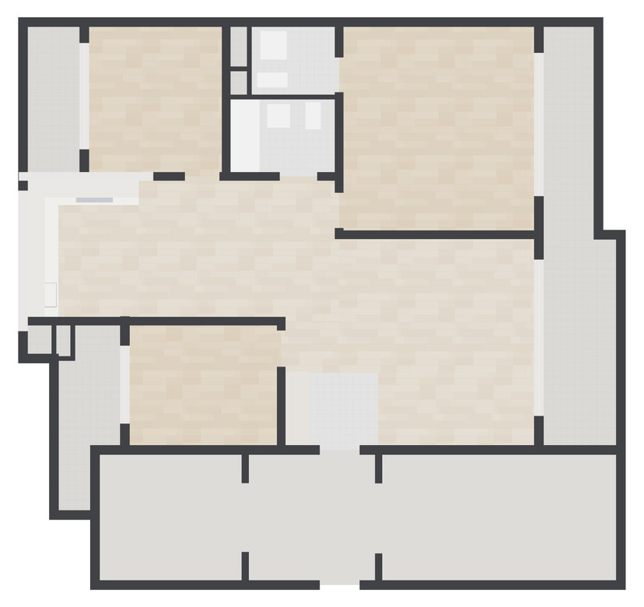

APPENDIX B6 · 제품 · 표준화
구축 2Bay A: 원래 평면 → ARKI 적용
받은 도면 (12,390 × 11,670mm, 코어 포함)을 치수선 기준으로 3D화 · 왼쪽 원래 주방, 오른쪽 ARKI 적용 (CONCEPT)
항목 | 값
주방 윗벽 | 3,255mm (왼쪽 벽 ~ 침실2 문)
ARKI 한 줄 | 3,150mm (보관함 45 · 내려놓는 곳 70 · 싱크 80 · 서랍 60 · 식세기 60cm)
싱크 중심 이동 | 약 21cm
인덕션 | 왼쪽 벽 아래쪽 (4,400~6,110mm 구간)
보관함 문 | 최대 90° (왼쪽 벽)
충돌검사 | 보관 0cm · 전개 경로 0cm · 레일 이동 0cm 관통 (가구 63개 상자)
원래 평면 (ㄱ자 주방)
ARKI 적용 (윗벽 한 줄 + 인덕션 옆벽)
ARKI Robotics · TIPS 창업기업 IR · Draft v4 · 부록
B6
Notes:
본문 6쪽 평면의 상세입니다. 왼쪽은 받은 도면을 치수선 기준으로 그대로 옮긴 원래 평면, 오른쪽은 ARKI를 넣은 평면입니다. 원래 주방은 윗벽과 왼쪽 벽을 쓰는 ㄱ자였고, ARKI 적용 후에는 윗벽 전체를 ARKI 한 줄로 쓰고 인덕션을 왼쪽 벽 아래쪽으로 옮겼습니다. 보관함 문은 왼쪽 벽 때문에 90도까지만 열리며, 이 조건에서 보관, 전개, 이동 경로를 다시 검사했습니다.

Slide 31
APPENDIX B7 · 제품 · 표준화
대표 콘셉트 배치: 평형 · Geometry별 로봇 설치 방식
CONCEPT LAYOUT — 실제 특정 단지 도면 아님. 치수는 업계 통상 치수 기반 개념값 (실측으로 검증).
로봇 보관함
Rail (상부장 하단)
Reach 경계
로봇 작업 영역
사람 작업 영역
진입 금지 Zone
CONCEPT
Sink
Tall
DW·Home
Case A · 구축 59㎡ Compact (ㄱ자)
Home
Sink
Counter
Tall
DW
Case B · 구축 84㎡ 11자
IH
Remodeling · Tall Cabinet Fold-out
Remodeling · Upper Cabinet Rail
Storage
Dining
진입 금지
Robot·식세기 키큰장 통합, 미사용 시 완전 수납
Sink 측 작업대 전체 Rail 커버, IH 측은 Human 우선
진입 금지
IH
Storage
2,700 × 2,400 mm (Kitchen 영역)
3,300 × 2,600 mm (Kitchen 영역)
Dock
Sink
Tall
DW
Case C · 신축 84㎡ ㄷ자
Storage
Sink
Counter
Tall
DW
Dock
Case D · 신축 4Bay Island
IH
Storage
Robot-ready Design · Corner Dock + Partial Rail
Built-in Rail + Dock
Island 진입 금지
코너 Dock 중심 Reach, 출입부 진입 금지
Island IH
벽면 Run만 로봇 작업 영역, Island는 Human 전용
진입 금지
Dining
진입 금지
3,000 × 2,700 mm (Kitchen 영역)
4,200 × 3,000 mm (Kitchen 영역)
ARKI Robotics · TIPS 창업기업 IR · Draft v4 · 부록
DW = 식기세척기 (키큰장 상향 배치) · IH = 인덕션 · Rail = 상부장 하단 (머리 위, 점선)
B7
Notes:
특정 3Bay 평면만 보여주지 않기 위해 네 가지 대표 사례를 그렸습니다. 실제 단지 도면이 아니라 개념 평면입니다. A는 구축 59제곱미터 소형 ㄱ자 주방으로 키큰장 Fold-out, B는 구축 84제곱미터 11자 주방으로 상부장 하단 Rail, C는 신축 ㄷ자 주방으로 코너 Dock과 부분 Rail, D는 신축 4Bay 아일랜드 주방으로 벽면 Rail과 Dock입니다. 공통 원칙은 Robot이 벽면 작업대 쪽에서만 일하고, 통로와 아일랜드는 사람 영역으로 남기는 것입니다.

Slide 32
APPENDIX B8 · 제품 · 표준화
적용환경: Bay는 변수, 표준화 기준은 주방 형태
한국 공동주택은 신축/구축 · 2/3/4Bay · 다양한 평형이 공존. 제품 분류는 주방 형태 × 로봇 설치 방식.
2,018만호
65.8%
적용환경 변수
주방 형태
로봇 설치 방식
총주택 (2025.11)
아파트 비중 → 약 1,328만호
신축 / 구축
일자형
Rail Type
FACT
FACT
2Bay / 3Bay / 4Bay
11자형
Dock Type
56.0%
30.6%
59 · 74 · 84 · 101㎡+
ㄱ자형
Fold-out Type
준공 20년 이상 주택 비중
준공 30년 이상 주택 비중
FACT
FACT
천장고 · 벽체 구조
ㄷ자형
Hybrid Type
34.2만호
23.6만 → 18.3만
Island / 대면형
2025 주택 준공 (−17.8%)
아파트 입주 2025 → 2026E
Product Classification 예시
FACT
FACT
REMODEL + 11자형 + Rail Type A
REMODEL + 59㎡ ㄱ자형 + Fold-out Type
출처: 국가데이터처 2025 인구주택총조사(2026.7), 국토부 2025.12 주택통계, 부동산114. 1,328만호 = 2,018만 × 65.8% (DERIVED)
NEW + ㄷ자형 + Corner Dock + Partial Rail
Bay는 거실·침실 배치 변수로만 사용. 벽식구조 아파트는 단지 내 동일 평면 Type이 반복 → Template 재사용 근거 (TO BE VALIDATED, 평면 30개 분석으로 확인).
ARKI Robotics · TIPS 창업기업 IR · Draft v4 · 부록
B8
Notes:
국내 주택 2,018만호 중 65.8%가 아파트이고, 20년 이상 주택이 56%입니다. 이 숫자는 공식 통계입니다. 제품 표준화 기준은 2Bay·3Bay 같은 Bay 구성이 아니라 주방의 기하학적 형태입니다. Bay는 적용환경 변수로만 씁니다. 주방을 일자형부터 아일랜드형까지 5가지로 나누고, Robot 설치 방식 4가지와 조합해 REMODEL + 11자형 + Rail Type A처럼 제품을 분류합니다.

Slide 33
APPENDIX B9 · 제품 · 표준화
Kitchen Customization의 제품화
투자자 질문: "집마다 다른데 결국 Custom Interior Business 아닌가?" → 4단계 분류로 Custom을 현장 조정으로 축소
① 주방 배치
Classification
② 로봇 설치 방식
Selection
③ 표준 모듈
적용
④ 현장 조정
(현장 조정만)
초기 평면 분석: 실제 국내 Apartment Kitchen 30개 이상
표준화 KPI
TARGET
TARGET
KPI | 목표 (M24 / Y5)
주방 유형 · 로봇 설치 방식 | 3~5개 · 2~3개
표준 모듈 사용률 | 50% (Y2) → 65% (Y3) → 80% (Y5)
Design Reuse Ratio · Custom Component Ratio | 70% 이상 · 20% 이하 (M24)
Design Lead Time | 5영업일 이하
Installation Time (Robot Module) | 1일 · 2인 이하 (M24)
Calibration Time | 2시간 이하 (M24)
표본 | 신축 15 · 구축 15 / 2Bay · 3Bay · 4Bay / 59 · 74 · 84 · 101㎡+
Geometry | Kitchen 형태 · Sink / 식세기 / IH 위치 · 키큰장 · 상부장
치수 | Aisle Width · 천장고 · 상부장 하단 높이 · 벽체 구조
Robot | Home 후보 위치 · Reach Coverage · 동선 간섭
산출 | 주방 유형 3~5개 · Template A/B/C · Coverage %
모델 연동: 표준 모듈 사용률 40% → 80% 시 Kitchen Module 원가 332 → 244만원/세대 (DERIVED) | 중단 기준: M18 사용률 60% 미만 시 제품화 Thesis 재검토
ARKI Robotics · TIPS 창업기업 IR · Draft v4 · 부록
B9
Notes:
투자자가 가장 먼저 물을 질문은 "집마다 다르면 결국 인테리어 회사 아니냐"입니다. 답은 네 단계 분류 체계입니다. 주방 형태를 분류하고, 설치 방식을 고르고, 표준 모듈을 적용한 뒤, 현장 조정만 남깁니다. TIPS 기간에 실제 국내 아파트 주방 평면 30개 이상을 신축·구축, 2·3·4Bay, 평형별로 분석해 Template 3~5개로 묶이는지 확인합니다. 표준 모듈 사용률이 40%에서 80%로 오르면 세대당 Kitchen Module 원가가 약 332만원에서 244만원으로 내려가도록 모델에 연동했습니다. M18에 60% 미만이면 이 Thesis를 재검토합니다.

Slide 34
APPENDIX B10 · 제품 · 표준화
주방 형태 · 평면 30개 분석 계획
표본 = TARGET. 자료: 입주자모집공고 평면 (공개) + 리모델링 상담 고객 동의 실측. 특정 단지 도면은 공개 자료 범위에서만 사용.
구분 | 59㎡ | 74㎡ | 84㎡ | 101㎡+ | 계
구축 2Bay | 3 | 1 | 2 | — | 6
구축 3Bay | 2 | 2 | 3 | 1 | 8
구축 4Bay | — | — | 1 | — | 1
신축 3Bay | 2 | 2 | 3 | 1 | 8
신축 4Bay | 1 | 1 | 3 | 2 | 7
합계 | 8 | 6 | 12 | 4 | 30
분석 항목 | 내용
주방 형태 | 일자 / 11자 / ㄱ자 / ㄷ자 / Island · 대면형
설비 위치 | Sink · 식세기 · IH · 냉장고 · 키큰장 · 상부장
치수 | Run 길이 · Aisle Width · 상부장 하단 높이 · 천장고
구조 제약 | 벽체 구조 (RC 벽식 / 조적 / 경량) · 배관 Shaft · 창호
Robot | Home 후보 · Reach Coverage (Sink·식세기·수납) · 동선 간섭
산출 | 주방 유형 3~5 · Template A/B/C · Template별 Coverage % · 현장 조정 항목
TARGET
84㎡ 비중 확대: 국민평형 · 목업 기준
구축은 1990~2000년대 준공 판상형 중심 (교체 수요)
신축은 4Bay · 대면형 · Island 포함
성공 기준 (TARGET): 상위 3개 Template이 표본의 70% 이상 Cover · Template당 현장 조정 항목 5개 이하 | 실패 시: Architecture 수 확대 또는 첫 시장 평형 축소
ARKI Robotics · TIPS 창업기업 IR · Draft v4 · 부록
B10
Notes:
평면 분석은 과제 첫 3개월의 핵심 과업입니다. 신축 15개, 구축 15개를 평형과 Bay 구성별로 골고루 뽑고, 공개 분양 평면과 동의를 받은 실측을 함께 씁니다. 결과물은 주방 유형, Template, Coverage 비율입니다.

Slide 35
APPENDIX B11 · 제품 · 표준화
Robot-ready 주방: Robot 없이도 판매되는 독립 Product
Robot-ready 설치 = 미래 Robot Attach 가능 고객 확보 (설치 후 추가 판매)
포함 요소
설치 후 추가 판매
Robot Mount (구조체 정착)
Rail Interface
EXPAND 3
Skill · Tool · Upgrade
Dock · Robot Garage
전용 전원 회로
EXPAND 2
Care · Consumables
통신 (Ethernet / PoE)
Vision 위치
EXPAND 1
Robot 구매 · Rental
Safety Sensor Interface
Tool Dock
LAND
Robot-ready 주방
Robot-friendly Storage (표준 Rack)
Service Access Panel
Dishwasher Interface (상향 Housing)
구축 증분 / 신축 Option
설치 시점 또는 입주 후
연 단위 반복
V2 기능 · End-effector · 교체
450만원
277 → 244만원
220만원
9.7%
10%/년
구축 증분가 (고객가)
Kitchen Module 원가 Y3 → Y5
신축 Option 공급가 (원가 130만원)
신축 유상옵션 비용 / 분양가 (7개 단지 평균)
Robot-ready Only 후속 Attach
ASSUMPTION
DERIVED
ASSUMPTION
ASSUMPTION
FACT
ARKI Robotics · TIPS 창업기업 IR · Draft v4 · 부록
B11
Notes:
Robot-ready 주방은 Robot을 같이 사지 않아도 판매되는 독립 제품입니다. 구조체에 정착된 Mount, Rail Interface, 전용 전원과 통신, 식세기 상향 Housing, Robot-friendly 수납이 포함됩니다. 신축에서는 이 Option만 먼저 판매할 수 있고, 입주 후 Robot 구매나 Rental을 붙입니다. Land and Expand 구조입니다. 구축 증분가는 450만원, 원가는 Y3 기준 277만원으로 가정했고, 신축 유상옵션이 분양가의 평균 9.7% 수준이라는 공개 사례가 참고값입니다.

Slide 36
APPENDIX B12 · 제품 · 표준화
로봇 도달 범위 · 단면 치수
CONCEPT 단면. 치수는 국내 Kitchen 통상 치수 기반 개념값 → 평면 30개 실측으로 검증 (TBV).
천장고 약 2,300~2,400
항목 | 값 | Tag
작업대 높이 | 850mm (통상) | TBV
상부장 하단 / 상단 | 1,450 / 2,250mm | TBV
천장고 (구축) | 약 2,300~2,400mm | TBV
통로 (11자형 Aisle) | 900~1,200mm | TBV
Arm Reach (5kg급) | 700mm (xArm 6) · 922mm (FR5) | FACT
가반하중 요구 (EE 포함) | 1.5kg 이상 (접시·국그릇) | ASSUMPTION
식세기 Rack 높이 (상향 배치) | 약 450~1,050mm | ASSUMPTION
Sink 바닥 깊이 | 상판 −200~250mm | TBV
Robot 통로 위 운반 | 금지 (사람 존재 시) | ASSUMPTION
상부장 1,450~2,250
Reach R700 (가정)
사람 작업 영역
Rail 하단 약 1,410
Counter 850
바닥형 식세기 하단 Rack (약 150~300mm)은 역설치 Arm Reach 밖 → 식세기 상향 배치 또는 Z축 Lift 필요
CONCEPT
ARKI Robotics · TIPS 창업기업 IR · Draft v4 · 부록
B12
Notes:
상부장 하단 Rail에 매단 Arm의 Reach를 700mm로 가정하면 작업대 상판과 Sink 바닥까지는 닿지만, 바닥 근처 식세기 하단 Rack까지는 어렵습니다. 그래서 식세기를 키큰장 안에 허리 높이로 올리는 것이 핵심 설계 규칙입니다. 치수는 업계 통상값이며 실측으로 검증합니다.

Slide 37
APPENDIX B13 · 제품 · 표준화
Safety Architecture · Certification
원칙: 사람 위 운반 금지 · Zone 진입 시 정지 · 저속 · 저가반 · 고장 시 일반 Kitchen. 인증 경로는 전문기관 사전상담으로 확정 (TBV).
기능 | Concept 설계
Zone 분리 | Robot / Human / 진입 금지 Zone 고정 · Rail 이동범위 기계적 Stopper
Zone 감시 | ToF·Radar Zone Sensor → Human 진입 시 Safety-rated Monitored Stop
속도·힘 제한 | Human 근접 시 저속 · PFL (Power & Force Limiting)
Payload 제한 | V1 운반 1.5kg 이하 · 칼·뜨거운 용기 제외
낙하 대응 | Grip Loss 감지 · 통로 위 운반 금지 · Counter 위 저고도 이동
Fail-safe | 정전·고장 시 Garage 복귀 또는 정지 · 수동 해제 · 일반 Kitchen 사용 유지
접근 제어 | Child Lock · Garage Door Interlock · 원격 정지
표준 · 인증 | 내용 | 시점
ISO 10218-1/-2:2025 | 로봇·Robot 응용 안전. TS 15066 협동 요구 통합 (2025.2) | 24개월: 설계 기준
ISO 13482 | Personal Care Robot 안전 (국내 인증 사례 존재) | A: 적용성 검토
IEC 60335-1 / KC | 가정용 전기기기 안전 · 전기용품안전관리법 | A: 본인증
KC 전자파 (EMC) | 전파법 적합성평가 | A: 본인증
ISO 13849-1 | 안전기능 PL (목표 PL d, ASSUMPTION) | 24개월: 설계
식품용 기구 기준 | 식품접촉 Tip·Pad 재질 (식약처 기준 및 규격) | 24개월: 재질 선정
CONCEPT
24개월 범위: Risk Assessment · 설계 기준 적용 · 예비시험 (비용 ASSUMPTION 0.7억원 내외) | 본인증: Series A (D11). 인증기간이 Launch 일정 Risk
ARKI Robotics · TIPS 창업기업 IR · Draft v4 · 부록
B13
Notes:
머리 위 Robot의 안전은 투자자가 반드시 묻는 질문입니다. 원칙은 사람이 있는 Zone 위로 물건을 운반하지 않고, 사람이 로봇 작업 영역에 들어오면 즉시 정지하며, 가반하중과 속도를 낮게 제한하는 것입니다. 2025년 개정된 ISO 10218에 협동 안전 요구사항이 통합되었고, 가정용은 ISO 13482와 KC 전기안전, 전자파, 식품용 기구 기준을 함께 봐야 합니다. 본인증은 Series A 단계로 계획했습니다.

Slide 38
APPENDIX B14 · 제품 · 표준화
설치 Architecture: 구조체 정착 · 전원 · 통신
Robot 하중은 가구가 아닌 구조체로 전달. 구축은 벽체 유형 실측 확인이 설치 가능 여부의 1차 Gate (Robot-ready 적용 가능률 60% 가정의 근거 항목).
Arm · Payload
(동하중 포함)
Carriage
· Rail
보강 Steel
Frame
Post-installed
Anchor
RC 벽체 ·
슬래브
검토 | 내용 | 기준 · 방법 | Tag
구조 | 설계하중 = (Arm + Carriage + Payload) × 동적계수 · 피로 (반복 이동) | 콘크리트용 앵커 설계기준 (KDS 14 20 54) · ACI 318 Ch.17 참조 | ASSUMPTION
벽체 유형 | RC 벽식 → 직접 정착 / 조적·경량벽 → 바닥·천장 지지 Frame 또는 Dock Type 전환 | 실측 단계 판정 · 내력벽 손상 금지 | TBV
처짐·진동 | Rail 처짐 · 공진 → 위치정밀도 · 소음 영향 | 목업 계측 (가속도·변위) | TARGET
전기 | 전용 회로 · 누전차단 · Garage 내 전원 | 전기설비규정 (KEC) 기준 시공 (Partner) | CONCEPT
통신 | 유선 Ethernet / PoE + Wi-Fi 보조 · 원격진단 | 세대 내 통신 단자 위치 | CONCEPT
설비 | 식세기 상향 Housing 급·배수 · 환기 | 배관 Partner 시공 | CONCEPT
설치 순서 (TARGET): 실측 · 벽체 판정 → Partner 철거·가구·전기 → ARKI Frame·Rail → Robot 장착 → Auto Calibration → Safety Check → 인수 | Robot Module 설치 1일 · 2인 (M24)
ARKI Robotics · TIPS 창업기업 IR · Draft v4 · 부록
B14
Notes:
Rail형 설치에서 Robot 하중은 상부장이 아니라 보강 Frame을 거쳐 구조체로 전달되어야 합니다. 동하중과 반복하중을 고려해 Anchor를 설계하고, 구축은 벽체가 철근콘크리트인지, 조적이나 경량벽인지 실측 단계에서 확인합니다. 이 검토 절차 자체가 설치 Standard이자 Partner 교육 내용입니다.

Slide 39
APPENDIX C1 · 시장 · 사업화
Housing Data
공식 통계는 검색 시점(2026-10-07) 보도 인용 → 외부 제출 전 원문 (국가데이터처·국토부 보도자료) 대조 필요
항목 | 값 | Tag | 출처 / 산식
총주택 (2025.11.1) | 2,018.1만호 | FACT | 국가데이터처 2025 인구주택총조사 (2026.7.28)
아파트 비중 / 아파트 수 | 65.8% / 약 1,328만호 | FACT | 비중 FACT, 호수는 2,018.1만 × 65.8% (DERIVED)
준공 20년 이상 / 30년 이상 주택 비중 | 56.0% / 30.6% | FACT | 2025 인구주택총조사
아파트 수 · 20년 이상 아파트 (2023) | 1,263만호 · 639만호 (50.7%) | FACT | 2023 주택총조사 인용 보도
주택 준공 (2025) | 34만2,399호 (−17.8%) | FACT | 국토부 2025.12 주택통계
주택 인허가 · 착공 · 공동주택 분양 (2025) | 37만9,834 · 27만2,685 · 19만8,373호 | FACT | 국토부 2025.12 주택통계
아파트 인허가 (2025) | 34만6,773가구 | FACT | 국토부 주택통계 인용 보도
아파트 입주 2025 / 2026 예정 | 23만6,263 / 18만3,124가구 | FACT | 부동산114 REPS
주택 매매거래 (2025) | 72.6만호 (10년 평균 88.5만) | FACT | KB주택시장리뷰 (부동산원 자료)
연간 Kitchen 교체 세대 교차검증 ① | 29.0만 | DERIVED | 20년+ 아파트 639만 ÷ 교체주기 22년 (ASSUMPTION)
연간 Kitchen 교체 세대 교차검증 ② | 30.3만 | DERIVED | 매매 72.6만 × 아파트 70% × 교체율 40% + 비거래 10만 (ASSUMPTION)
연간 Kitchen 교체 세대 (설정값) | 30만 세대/년 | ASSUMPTION | ①·② 교차검증 범위 → TIPS 기간 Partner 판매 Data로 보정
ARKI Robotics · TIPS 창업기업 IR · Draft v4 · 부록
C1
Notes:
주택 통계는 국가데이터처 2025 인구주택총조사와 국토부 2025년 12월 주택통계를 기준으로 했습니다. 주방 교체 세대 수는 공식 통계가 없어 두 가지 방법으로 교차 추정하고 가정값으로 표시했습니다.

Slide 40
APPENDIX C2 · 시장 · 사업화
Kitchen Remodeling 시장 · 가격 Reference
Kitchen 단독 Remodeling 가격의 공식 통계 부재 → 가격가설은 ASSUMPTION, 과제 첫 90일 견적 수집으로 대체
항목 | 값 | Tag | 비고
국내 리모델링 시장 (건축물 전체, 비주거 포함) | 2025년 37조원 → 2030년 44조원 (전망) | FACT | 한국건설산업연구원 전망치 · 주택 Kitchen 단독 규모 아님
한샘 리하우스 부문 매출 | 2025 1Q 1,147억원 (−4.3%) | FACT | 분기 실적 보도
프리미엄 Kitchen 시장 구성 | 약 90%가 수입 · 고가 맞춤 | FACT | 한샘 발표 인용 보도 (2025.7)
키친바흐 · 밀레 연계 부엌 매출 | +17% (2025.6 기준) · +173% (2024 대비) | FACT | 회사 발표 인용 보도 — 빌트인 가전 통합 수요 신호
30평대 전체 리모델링 (스타일패키지) | 평당 100만원대 → 약 3,000만원 | FACT | 2019 보도 · 가격 시점 오래됨
신축 유상옵션 비용 / 분양가 | 평균 9.7% (분양가상한제 7개 단지) | FACT | 보도 · 옵션 선택 문화 근거
식기세척기 보급률 | 10%대 초반 (2019~2020 업계 추정) | TBV | 최신 공식 통계 확인 안 됨 → 소비자 조사로 확인
Kitchen 단독 교체 가격대: 일반 | 600~1,500만원 | ASSUMPTION | 공식 자료 없음 → 90일 내 견적 20건 수집 (TBV)
Kitchen 단독 교체 가격대: Premium | 2,000~4,000만원 (빌트인 가전 포함 시 상향) | ASSUMPTION | 첫 시장 정의 기준 · 견적으로 검증
Robot-ready 증분가 / Kitchen 공사비 | 450만원 / Premium 2,000~4,000만원 → 11~23% | DERIVED | 증분 부담률 = WTP 조사 핵심 문항
Premium Kitchen + 빌트인 가전 통합 수요는 공개 실적으로 확인 (FACT). 단, Robot Integration Premium 지불 여부는 별개 → WTP 조사 필요
ARKI Robotics · TIPS 창업기업 IR · Draft v4 · 부록
C2
Notes:
Kitchen 단독 리모델링 가격은 공식 통계가 없습니다. 그래서 일반과 Premium 가격대는 가정으로 표시했고, 첫 90일 안에 한샘, 리바트, 지역 업체 견적 20건을 모아 대체합니다. 빌트인 가전과 주방가구를 통합하려는 수요는 한샘 실적에서 확인됩니다.

Slide 41
APPENDIX C3 · 시장 · 사업화
Market: Premium · 적용가능 세대부터 Bottom-up
과도한 TAM 배제. 세대 수 × 적용률 × 단가. 핵심 비율(Premium 10% · 적용 60% · Option 10%)은 ASSUMPTION → TIPS 기간 검증.
구축 (연간)
신축 (연간)
TAM
1.21조원/년
1,328만호
DERIVED
20만 세대/년
DERIVED
Premium 세대 (구축 3만 + 신축 3만) × 전체 패키지 2,020만원
아파트 (2,018만 × 65.8%)
아파트 입주 (23.6만·18.3만 평균)
30만 세대/년
ASSUMPTION
3만 세대
ASSUMPTION
SAM
3,396억원/년
Kitchen 교체 (교차검증 29.0·30.3만)
Premium 단지 15%
적용 가능 · Option 선택 세대 × 기대 단가
3만 세대
ASSUMPTION
3,000세대
ASSUMPTION
Premium 10%
Robot-ready Option 10%
SOM
78억원 (Y5)
1.8만 세대
ASSUMPTION
184억원/년
DERIVED
Base Plan Y5 매출 · SAM 세대의 2.3%
Robot-ready 적용 가능 60%
신축 SAM · 단가 612만원
3,212억원/년
첫 시장 순서
DERIVED
① 구축 Premium Kitchen Remodeling
② High-end 신축 Option
③ Kitchen Furniture Partnership
④ 건설사 Standard Option
구축 SAM · 단가 1,784만원
Recurring Pool (DERIVED): Installed Robot 1만 대당 Care·Consumables 연 약 69억원 (대당 연 69만원, 구매 60% · Rental 40% 가중). Mass Market 초기 진입 주장 없음.
ARKI Robotics · TIPS 창업기업 IR · Draft v4 · 부록
C3
Notes:
시장은 Top-down TAM이 아니라 세대 수부터 쌓았습니다. 아파트 약 1,328만호 중 연간 주방 교체 세대를 두 가지 방법으로 교차 추정하면 29만에서 30만 세대입니다. 이 중 Premium 10%, 그중 Robot-ready 적용 가능 60%를 가정하면 연 1.8만 세대, 금액으로 약 3,200억원이 구축 SAM입니다. 신축은 연 20만 세대 입주 중 Premium 단지 15%, Option 선택 10%로 연 3천 세대입니다. Base 계획의 Y5 매출 78억원은 SAM 세대의 약 2%입니다. Mass Market 진입은 가정하지 않았습니다.

Slide 42
APPENDIX C4 · 시장 · 사업화
구축 = 검증 시장, 신축 = 확장 시장
구축: Kitchen Remodeling 시점에 적용 (초기 고객·가격·설치성 검증). 신축: 설계 단계부터 Robot-ready Option (B2B2C · Project 단위).
리모델링 상담
현장 실측
Layout 분류
Module 선택
Robot-ready 설계
철거·가구 시공
(Partner)
Robot 설치
Calibration
Safety Check
구축 Apartment
검증
역할: 초기 고객 확보 · 가격 검증 · 설치성 검증 · 사용성 검증 · Layout Template 축적 · WTP 검증
Developer /
건설사
Kitchen Design
ARKI Robot-ready
Spec
Kitchen 가구 제작
현장 설치
입주: Robot 선택
(구매 / Rental)
Robot-ready 입주 →
향후 Attach
신축 Apartment
확장
역할: 대량 공급 · B2B2C · Project 단위 확장 · Standard Option
Timing 신축 Option 계약 → 입주·설치 약 2년 (ASSUMPTION). Base: Y3 1개 · Y4 2개 · Y5 3개 Project 계약 (TARGET) → 5년 내 설치는 Y5 80세대뿐, Y5 말 Backlog 400세대 (DERIVED).
시사점 신축은 확장 시장이지만 매출 인식이 늦음 → TIPS · 후속 투자 기간의 매출·검증은 구축 Remodeling이 담당.
ARKI Robotics · TIPS 창업기업 IR · Draft v4 · 부록
C4
Notes:
구축과 신축은 역할이 다릅니다. 구축은 이미 주방 리모델링을 하려는 고객에게 Robot-ready 주방을 함께 적용하는 방식입니다. 고객이 철거와 가구 시공을 어차피 하기 때문에 추가 Integration 비용이 작고, 가격·설치·사용성을 직접 검증할 수 있습니다. 신축은 건설사 설계 단계에서 Robot-ready Option을 넣는 방식으로 Project 단위 대량 공급이 가능합니다. 다만 Option 계약에서 입주까지 약 2년이 걸려 5년 재무계획에서 신축 매출은 Y5부터 반영했고, Y5 말 계약 Backlog는 400세대입니다.

Slide 43
APPENDIX C5 · 시장 · 사업화
GTM: Direct는 학습, Scale은 파트너 유통
초기 직접판매 = 고객학습 · Product Validation. Scale = Kitchen Furniture · Interior Partner · Construction Company · Certified Installer.
Stage 5
Stage 4
Robot-ready 주방
Standard
Stage 3
Certified Installation
Partner
Stage 2
Construction
Company
Stage 1
Interior · Kitchen
Partner
Y6~ (Series B 이후)
Premium Remodeling
Direct Pilot
Y4~ 교육·인증
Y3 계약 → Y5 80세대 설치
Y3 20 → Y5 340세대
Y2 3세대 → Y5 60세대
매출 구성 Evolution (Base, %)
공사업체가 되는 Risk 관리 KPI
KPI (Base) | Y3 | Y5
Build 매출 비중 | 35% | 29%
Robot + Recurring + Upgrade | 65% | 71%
Partner 경유 Kitchen 비중 | 40% | 71%
Installed Robot (기말) | 46대 | 563대
Y2
Y3
Y4
Y5
정상상태*
목표: Interior Company가 아닌 Robotics Product Company. 철거·가구·전기·배관은 Partner, ARKI는 Module·Calibration·Safety QA·Commissioning.
* 정상상태 (DERIVED): 설치 기반 = 연간 설치 × 6, Robot 교체주기 6.5년 · 교체율 30% 가정. Base 재무 5년 범위 밖.
ARKI Robotics · TIPS 창업기업 IR · Draft v4 · 부록
C5
Notes:
직접판매는 고객 학습과 제품 검증 목적입니다. Y2에 3세대 가정 실증 (TIPS 가정 실증)으로 시작하고, Y3부터 주방가구·인테리어 Partner를 통해 물량을 늘립니다. Base에서 Y5 Partner 경유 Kitchen은 340세대로 직접판매 60세대의 5배 이상입니다. 신축은 Y3 계약, Y5 설치입니다. 매출 구성에서 Kitchen Build와 설치 매출 비중은 Y5에 약 29%이고, 나머지는 Robot과 반복매출입니다. Interior 회사가 아니라 Robotics Product 회사로 가는지 보는 KPI입니다.

Slide 44
APPENDIX C6 · 시장 · 사업화
경쟁 구도: 모든 Player와 경쟁하지 않는 공간 · 로봇 통합 영역
Category 기준 비교. 사례는 공개 보도 기준 (FACT, C7 상세). 과장 금지: ARKI 우위는 현재 미검증.
Category | 대표 사례 | 현재 접근 | ARKI 차이 (가설)
Kitchen Appliance | 식세기 · 인덕션 · 빌트인 가전 | 가전 내부 공정 자동화 | 가전 사이 이동 · 수납 담당
Dedicated Cooking Robot | Moley (£248k, 천장 Rail 양팔) · Posha ($1,750) | 조리 특화 · 고가 또는 Countertop | Clean-up 우선 · 공동주택 Built-in
Humanoid / Mobile | 1X NEO ($20k · 월 $499) · Sunday Memo (2026 베타) · LG CLOiD (CES 2026) | 범용 · 이동형 · 대규모 자본 | 고정 Rail·Dock으로 Task 조건 고정 · 바닥 점유 0
Industrial / Cobot Integration | UR · Doosan · Rainbow 등 + SI | 산업·상업 주방 검증된 Arm | 주거 공간·가구 Interface 표준
Built-in Robotic Kitchen | Moley · Samsung Bot Chef (CES 2020 Concept) | 공간 일체형 시도 존재 | 한국 공동주택 Template · 설치 Standard
대기업이 직접 하면?
Samsung · LG (Appliance)
Device Interface Partner
식세기 Door·Rack 연동 API
Kitchen Furniture 기업
Module · Channel Partner
Robot-ready Module 공급
Construction Company
Distribution
Robot-ready Option Spec
Robot OEM
Supplier / Partner
Arm · Actuator 공급
ARKI Core
Residential 로봇 설치 방식 · Kitchen Standard · 설치 표준 · Software · Calibration · Care Network
Risk: 대기업·가구사가 동일 공간 · 로봇 통합 영역을 직접 개발할 가능성 → 대응은 표준안 라이브러리·설치 Data·Partner 계약 선점 (E1). 우위 여부는 미검증.
ARKI Robotics · TIPS 창업기업 IR · Draft v4 · 부록
C6
Notes:
경쟁은 Category로 봅니다. 가전사는 가전 내부를 자동화하고, 조리 Robot은 조리에 집중하며, Humanoid는 범용 이동형으로 접근합니다. 1X NEO는 2만 달러 또는 월 499달러에 2026년 출하를 발표했고, LG는 CES 2026에서 식세기를 비우는 CLOiD를 시연했습니다. 이 영역은 이미 큰 회사들이 움직이고 있습니다. ARKI는 범용 Robot과 정면 경쟁하지 않고, 주방 공간과 Robot을 묶는 공간 · 로봇 통합 영역을 맡습니다. 삼성·LG는 기기 Interface Partner, 가구사는 Module과 Channel Partner, 건설사는 유통, Robot OEM은 공급사로 봅니다. 다만 대기업이 같은 Layer를 직접 할 위험은 남아 있습니다.

Slide 45
APPENDIX C7 · 시장 · 사업화
Competition 상세
공개 보도 기준 (F2 Sources). 성능 비교는 공개 Data 부재로 하지 않음. "최초 · 압도적" 주장 없음.
Player | Category | 가격 · 상태 | 접근 | Tag
1X NEO | Humanoid | $20,000 또는 월 $499 (최소 6개월) · 2026 출하 | 원격조종 학습 병행 · 범용 가사 | FACT
Sunday Robotics Memo | Wheeled Mobile | 2026 베타 약 50가구 · 양산 $10k 미만 목표 | 식세기 적재·테이블 정리 시연 | FACT
LG CLOiD | Wheeled Humanoid | CES 2026 공개 · 가격 미공개 | 식세기 비우기·세탁 시연 · LG 가전 연동 | FACT
Figure 03 | Humanoid | 가격 미공개 (RaaS 언급) | 가사 시연 (빨래·설거지) | FACT
Tesla Optimus | Humanoid | 소비자 목표 $20~30k · 2027 전후 | 범용 | FACT
Samsung Bot Handy | Mobile Manipulator | CES 2021 Concept · 출시 미공개 | 식기 정리 시연 | FACT
Moley | Built-in Robotic Kitchen | Arm 포함 £248,000 / 제외 £128~140k | 천장 Rail 양팔 · 조리 | FACT
Samsung Bot Chef | Built-in (Concept) | CES 2020 Concept | 상부장 하단 Rail 양팔 조리 시연 | FACT
Posha | Countertop Cooking | $1,750 (선주문 $1,500) + 월 $15 | 자동 투입·젓기 조리기 | FACT
국내 Food-tech (로보아르테 · 웨이브 등) | Commercial Cobot | 상업 주방 · 매장 자동화 | 가정용 아님 | FACT
ARKI | Built-in Kitchen Integration | Concept 단계 · 실적 없음 | Clean-up · 공동주택 Template · 설치 Standard | CONCEPT
시사점: 범용 Mobile·Humanoid가 월 $499 수준 구독가를 제시 → ARKI는 고정 설치형의 신뢰성 · 바닥 점유 0 · Kitchen 일체 디자인 · 설치·A/S로 차별화해야 함 (미검증)
ARKI Robotics · TIPS 창업기업 IR · Draft v4 · 부록
C7
Notes:
가정용 Robot 시장은 2025년 이후 빠르게 움직이고 있습니다. 1X는 월 499달러 구독을 내놓았고, Sunday와 LG는 식기세척기 작업을 시연했습니다. ARKI가 같은 가격대에서 선택받으려면 고정 설치형의 신뢰성, 바닥을 차지하지 않는 점, 주방과 일체화된 디자인, 설치와 A/S가 실제로 더 낫다는 것을 증명해야 합니다.

Slide 46
APPENDIX C8 · 시장 · 사업화
고객 검증 · 기술 KPI
현재 측정값 없음 → 모두 TARGET. 고객검증은 "말"이 아닌 "행동"(예약금·유료 Pilot)으로 종결.
방법 | 표본 | 확인 항목 | 시점
Time-diary | 30세대 · 7일 | Clean-up 빈도·시간 · Pain | M0~M3
Interview | 50명 (Premium 상담 30 · 최근 시공 10 · 신축 계약 10) | Pain · 수용성 · 안전·소음·디자인 우려 · 구매 vs Rental | M1~M4
PSM + Gabor-Granger | n≥300 (Panel) | Robot 가격 · Rental 월 요금 · Care 요금 Range | M4~M6
Choice-based Conjoint | n≥300 | 가격 × Task 범위 × 노출/은폐 × 소음 × 설치일수 × Care | M6~M9
Smoke Test | 목업 Demo 방문자 | 환불가능 예약금 전환율 | M9~M12
유료 실증 | 3세대 (TIPS 가정 실증) | 실제 결제 · 사용 Log · 해지 의향 | M13~M24
기술 KPI (TARGET) | 1차년도 (목업) | 최종 (가정 실증)
식기 정리 성공률 (%) | 70 (M9 목업) | 90 이상
식기 1점당 처리 시간 (초/점) | 30 이하 | 20 이하
파지 중 식기 파손 · 낙하 (건/1,000회) | 5 이하 | 0
식기 인식 정확도 (%) | 90 이상 | 95 이상
사람 접근 시 감속 · 접촉력 (mm/s · N) | 설계 반영 · 사전 측정 | 기준 이하
설치 시간 (주방 설치 후 로봇) (시간/세대) | 목업 설치 측정 | 8 이하
그립 실패 자동 복구율 (%) | 50 | 70
소음 (1m, dB(A)) | 측정 | 55 이하
중단 연동: M9 성공률 70% 미만 → Task Scope 축소 (Unloading·Storage 우선) | M12 WTP 중앙값이 목표가의 60% 미만 → B2C 재검토 (신축 B2B2C·Rental 중심)
ARKI Robotics · TIPS 창업기업 IR · Draft v4 · 부록
C8
Notes:
고객 검증은 인터뷰만으로 끝내지 않습니다. 시간 일지로 Pain의 크기를 재고, Van Westendorp와 Gabor-Granger로 가격 구간을, Conjoint로 구매와 Rental, 기능, 노출 디자인의 상대 가치를 봅니다. 마지막으로 환불 가능한 예약금으로 실제 행동을 확인합니다. 기술 KPI는 현재 수치가 없어 목표만 제시했습니다.

Slide 47
APPENDIX D1 · 경제성 · 재무
가격 가설: 원가 Floor · 시장 Reference · 가치 Anchor로 Range 설정
Range를 먼저 계산하고 소비자 WTP로 검증하는 구조. 가격은 VAT 별도, Kitchen Remodeling 공사비는 별도 (시장가).
원가 기준 하한
시장 참고가
가치 기준가
DERIVED
FACT
DERIVED
Robot BOM 1,150만원 (Y3) / 900만원 (Y5)
GM 30% 확보 Robot 가격: 1,643 / 1,286만원
Rental 마진 20% 확보 월 요금: 31.3 / 24.4만원
Robot-ready 원가 277만원 → 증분가 450만원 (GM 약 38%)
1X NEO: $20,000 또는 월 $499 (2026 출하)
Sunday Memo: 양산 시 $10k 미만 목표 (2026 베타)
Moley Robotic Kitchen: Arm 포함 £248,000
신축 유상옵션: 분양가의 평균 9.7%
30평대 전체 리모델링 약 3,000만원 (한샘, 2019)
Clean-up 40분/일 (ASSUMPTION) × 30일 = 20시간/월
가사서비스 1.5만원/h (FACT, 플랫폼 4시간 6만원대)
V1 자동화 비중 60% (ASSUMPTION)
→ 월 18만원 (Range 11~24만원)
모델 | 고객 기존 지출 | ARKI 가격 가설 (Base) | WTP Test Point | Tag
구매 모델 | Kitchen 공사비 (시장가, 별도) | Robot-ready 450 + Robot 1,490 + 설치 80 = ARKI 2,020만원 | Robot 990 / 1,290 / 1,490 / 1,790만원 | ASSUMPTION
Rental 모델 | Kitchen 공사비 (시장가, 별도) | Robot-ready 450 + 설치 80 + 월 33만원 × 60개월 (Care Basic·Grip Kit 포함) | 월 19 / 25 / 29 / 33 / 39만원 | ASSUMPTION
Gap: 가치 Anchor 월 11~24만원 < 원가 기반 Rental 월 24~31만원 → V1 단일 Task의 가사 대체 가치만으로 가격 정당화 어려움. Premium Amenity 가치 · V2 Task 확장 · BOM 절감 필요 → WTP 검증이 초기 1순위
ARKI Robotics · TIPS 창업기업 IR · Draft v4 · 부록
D1
Notes:
가격은 "향후 검증"으로 두지 않고 세 방향에서 범위를 먼저 계산했습니다. 원가 기준으로는 Y3 BOM 1,150만원에서 목표 마진을 붙이면 Robot은 약 1,640만원, Rental은 월 31만원이 하한입니다. 시장 참고값으로 1X NEO는 2만 달러 또는 월 499달러입니다. 가치 기준으로는 Clean-up 시간 40분, 가사서비스 시간당 1.5만원, 자동화 비중 60%를 가정하면 월 약 18만원입니다. 즉 가사 대체 가치만으로는 원가 기반 Rental 가격을 정당화하기 어렵습니다. 그래서 Premium 주방 Amenity로서의 가치, V2 Task 확장, BOM 절감이 필요하고, WTP 검증이 초기 단계의 1순위입니다.

Slide 48
APPENDIX D2 · 경제성 · 재무
세대당 경제성: 구축 Premium 1세대가 5년간 만드는 경제적 가치
구매 모델 · 직접판매 · Care 가입 세대 기준, Software·Tool은 구매율 반영 기대값 (만원). 모든 값 = ASSUMPTION 기반 DERIVED.
Y3 원가 수준 · 구매 · 5년 (만원)
Robot-ready 증분
450
만원 | 구매 Y3 | 구매 Y5 | Rental Y3 | Rental Y5
Year 0 매출 | 2,020 | 2,020 | 530 | 530
5년 매출 | 2,418 | 2,418 | 2,605 | 2,605
Recurring 매출 (5년) | 366 | 366 | 2,043 | 2,043
5년 매출총이익 | 608 | 963 | 707 | 1,092
5년 기여이익 | 458 | 813 | 557 | 942
Contribution Margin | 18.9% | 33.6% | 21.4% | 36.2%
Robot BOM 가정 | 1,150 | 900 | 1,150 | 900
Robot
1,490
설치·Calibration
80
Care 5년
240
Consumables 5년
126
Upgrade 기대값
32
5년 매출
2,418
Robot BOM
-1,150
Kitchen Module
-277
설치·물류
-85
Warranty
-60
Care 원가
-184
Consumables·Upgrade 원가
-54
Rental: Robot 자산 잔존가치 15% 회수, 금융비용 8% 반영 (ARKI 보유 가정)
Partner 경유 시 Contribution 약 50만원 감소 (수수료 10%)
획득비용 (CAC)
-150
Contribution
458
세대 가치의 84%는 설치 시점 매출 → 세대 경제성 = Robot ASP(WTP) × BOM이 결정. Recurring은 5년 366만원으로 보완 역할, 핵심 Value Driver 아님
ARKI Robotics · TIPS 창업기업 IR · Draft v4 · 부록
D2
Notes:
한 세대 기준 경제성입니다. 구축 Premium 주방에 Robot-ready 주방과 Robot을 구매로 설치하고 Care에 가입한 세대를 가정했습니다. 5년 매출은 약 2,418만원이고 이 중 설치 시점 매출이 2,020만원으로 84%입니다. Y3 원가 수준에서는 5년 Contribution이 458만원으로 마진 19%에 그칩니다. Robot BOM이 900만원까지 내려가는 Y5 원가에서는 813만원, 34%입니다. 따라서 세대 경제성을 결정하는 것은 소모품 수가 아니라 Robot 가격과 BOM입니다. Rental도 비슷한 Contribution을 만들지만 자산을 누가 보유하느냐가 핵심입니다.

Slide 49
APPENDIX D3 · 경제성 · 재무
Business Model: 설치 매출 → 반복 매출 → 확장 매출
핵심 Revenue Logic: 설치기반(설치 기반) 증가 → 반복 매출 Base 증가. 모든 가격 = ASSUMPTION.
A. 초기 설치 매출
B. 반복 매출
C. 확장 매출
Robot-ready 주방 Build 450만원
Robot Hardware 1,490만원
설치·Calibration 80만원
Robot Rental 월 33만원 (60개월)
Care Basic 연 48만원 (Plus 72만원)
Consumables 연 36만원 List (구매율 70%)
Software Skill 60만원 (V2)
End-effector · Tool 80만원
Robot Upgrade · Replacement (5~7년)
매출 시점 — 구매 고객 1세대 (만원, 기대값)
Rental 구조 (Scale 단계)
2,020
ARKI
Product · Software · Care
옵션
Rental / Capital Partner
73
85
93
Asset Financing (Robot 자산 보유)
YEAR 0
YEAR 1
YEAR 2
YEAR 3
YEAR 4+
Customer
Kitchen · Robot 구매
(또는 Rental Start)
Care · Consumables
+ Software Function
+ End-effector Upgrade
Robot Upgrade
Additional Tool · Skill
Monthly Payment
YEAR 1~3 막대는 6배 확대 표시 (Year 0 대비 소액). YEAR 1~3 = Care 48 + Consumables 25.2 (+ 기대값). Robot Upgrade는 Base 재무 미반영.
24개월: ARKI 직접 Rental Pilot → Y4부터 Partner가 Robot을 ASP의 88%에 매입, ARKI는 월 6만원 Care·Grip 서비스료 (ASSUMPTION)
ARKI Robotics · TIPS 창업기업 IR · Draft v4 · 부록
D3
Notes:
수익모델은 세 단계입니다. 설치 시점에 Robot-ready 주방과 Robot Hardware 매출이 발생하고, 설치기반이 쌓이면서 Rental, Care, 소모품 같은 반복매출이 생깁니다. 이후 Software 기능, Tool, Robot 교체 같은 확장매출이 붙습니다. 한 세대 기준으로 설치 첫해 2,020만원, 이후 매년 약 73만원에서 93만원입니다. Rental은 ARKI가 자산을 계속 보유하지 않도록 Scale 단계에서 렌탈·캐피탈 Partner가 자산 금융을 맡고, ARKI는 제품·Software·Care를 맡습니다.

Slide 50
APPENDIX D4 · 경제성 · 재무
단위 경제성: BOM과 Route Density가 Margin 결정
Base 가정. Y3 = Series A 직후 원가 수준, Y5 = 물량·표준화 반영 원가 수준 (만원). 모든 값 DERIVED (from ASSUMPTION).
PURCHASE
설치 시점 (Year 0)
RENTAL
Robot 1대 · 월
Sensitivity Top 3 (Y5 Contribution)
Y3
Y5
Y3
Y5
Base Y5 Contribution 20.3억원 · 불리 ↔ 유리 변화 (억원)
고객가
2,020
2,020
월 요금
33.0
33.0
Customer WTP (Robot ASP·증분가 ±20%)
원가 (BOM·Module·설치·CAC 등)
−1,722
−1,417
감가·금융·Care·Grip·Reserve
−25.1
−19.6
Contribution
298
603
월 Contribution
7.9
13.4
-12.3
+12.3
Margin
15%
30%
Payback (개월)
39
30
Robot BOM ±20%
CARE
Robot 1대 · 년
CONSUMABLES
Robot 1대 · 년
-6.6
+6.6
Y3
Y5
Y3
Y5
Care Basic 요금
48
48
매출 (List × 70%)
25.2
25.2
Partner 경유 Kitchen ±30%
방문·고장·Cloud 원가
−36.8
−26.8
원가 (35%)
−8.8
−8.8
-4.8
+4.8
Contribution
11.2
21.2
Contribution
16.4
16.4
Margin
23%
44%
Margin
65%
65%
전체 10개 변수: D10. 신축 Option 선택률은 5년 내 영향 작음 (설치 Lag).
Rental Partner 구조 성립 조건 (DERIVED): Payback ≤ 36개월 → Robot BOM ≤ 약 1,059만원 | Care Profit Center 조건: 방문원가 9만원 이하 + 원격진단으로 연 1.5회 이하 방문
ARKI Robotics · TIPS 창업기업 IR · Draft v4 · 부록
D4
Notes:
단위 경제성을 네 가지로 나눴습니다. 구매 모델의 설치 시점 Contribution은 Y3에 약 300만원, Y5에 600만원입니다. Rental은 월 33만원 기준 Y3 원가에서 Payback이 39개월로 Rental Partner가 보통 요구하는 36개월을 넘습니다. BOM이 1,059만원 이하로 내려가야 Partner 구조가 성립합니다. Care는 Y3에 마진 23%로 Profit Center가 아니고, 방문 원가가 내려가는 Y5에 44%가 됩니다. 사업가치에 가장 큰 영향을 주는 변수는 고객 지불의사, Robot BOM, Partner 경유 물량 순서입니다.

Slide 51
APPENDIX D5 · 경제성 · 재무
Robot Component Benchmark · BOM
Benchmark = 공개 판매가 (FACT, 환율 1,400원/USD ASSUMPTION). BOM = ASSUMPTION, 재무모델 Base BOM과 합계 일치 (model.py assert).
Benchmark (FACT) | USD | 만원 | 비고
UR3e (3kg) | $23k~33k | 3,220~4,620 | 유통가
Doosan E0509 (5kg) | 약 $22k | 3,080 | Aggregator
UFACTORY xArm 6 (5kg, 700mm) | $8,399 | 1,176 | RobotShop
FAIRINO FR5 (5kg, 922mm) | $6,999 | 980 | 판매가
UFACTORY Lite 6 (0.6kg) | $4,482 (Kit) | 627 | 가반 부족
Robotiq 2F-85 / OnRobot RG2 | $4,999 / 약 $3,200 | 700 / 448 | 판매가
Robotiq Fingertip | $175~195 | 24~27 | Consumable 참고
Orbbec Gemini 335 / RealSense D405 | $384~400 / $514 | 54 / 72 | 판매가
Piab Food-grade Cup | £7~20 | 1~4 | FDA 21 CFR 177.2600
BOM (ASSUMPTION, 만원/대) | Pilot | Y3 | Y5
6축 Arm (가반 3~5kg, Controller 포함) | 950 | 600 | 450
Linear Rail · Carriage · Servo (2.4~3.6m) | 180 | 150 | 120
End-effector Set (Gripper + Suction + Tool Changer) | 120 | 90 | 70
Vision (Depth Camera 2대 + Mount) | 110 | 80 | 60
Compute (Edge GPU) | 100 | 80 | 70
Safety (Zone Sensor·Safety Controller) | 70 | 60 | 50
Garage Door · Harness · Enclosure | 70 | 50 | 45
조립·시험 (Pilot은 Opex 인건비 처리) | 0 | 40 | 35
합계 (재무모델 BOM) | 1,600 | 1,150 | 900
BOM 하락 경로 = 수량 + Arm OEM Partner (국산·중국산 Cobot) + 전용 경량 Arm (Series A 이후). Y5 Arm 450만원은 공격적 가정 → Sensitivity 2순위 변수 (D10)
ARKI Robotics · TIPS 창업기업 IR · Draft v4 · 부록
D5
Notes:
Robot BOM은 공개가 부품을 기준으로 추정했습니다. Pilot 단계는 1,600만원, Series A 이후 1,150만원, Y5에 900만원으로 내려간다고 가정했습니다. 가장 큰 항목은 Arm이며, Y5 450만원은 OEM Partner나 전용 Arm 개발이 필요한 공격적 가정입니다.

Slide 52
APPENDIX D6 · 경제성 · 재무
Household 단위 경제성 상세 (1세대 · 5년 · 만원)
구축 Premium · 직접판매 · Base. Y3/Y5 = 해당 연도 원가 수준을 5년 적용. 전부 DERIVED (from ASSUMPTION). xlsx Household 시트와 동일.
항목 | 구매 Y3 | 구매 Y5 | Rental Y3 | Rental Y5
Robot-ready 주방 증분 | 450 | 450 | 450 | 450
설치·Calibration | 80 | 80 | 80 | 80
Robot (구매) | 1,490 | 1,490 | 0 | 0
Rental 60개월 | 0 | 0 | 1,980 | 1,980
Care Basic 5년 | 240 | 240 | 0 | 0
Consumables 5년 | 126 | 126 | 63 | 63
Software · Tool (기대값) | 32 | 32 | 32 | 32
5년 매출 | 2,418 | 2,418 | 2,605 | 2,605
Kitchen Module 원가 | 277 | 244 | 277 | 244
Robot BOM (Rental: 순감가) | 1,150 | 900 | 978 | 765
Rental 금융비용 | 0 | 0 | 264 | 207
설치·물류·Warranty | 145 | 123 | 131 | 99
Care 원가 5년 | 184 | 134 | 184 | 134
Consumables·Upgrade 원가 | 54 | 54 | 64 | 64
획득비용 (CAC) | 150 | 150 | 150 | 150
5년 기여이익 | 458 | 813 | 557 | 942
Contribution Margin | 18.9% | 33.6% | 21.4% | 36.2%
ARKI Robotics · TIPS 창업기업 IR · Draft v4 · 부록
D6
Notes:
한 세대 경제성의 상세 계산입니다. 구매 모델은 Robot 매출이 대부분이고, Rental 모델은 같은 Robot을 60개월 동안 회수합니다. Rental은 잔존가치를 15% 회수한다고 보고 순감가와 금융비용을 원가로 넣었습니다.

Slide 53
APPENDIX D7 · 경제성 · 재무
Rental Model: 월 요금 Build-up · Payback · Partner 구조
Rental = 초기부담 감소 수단. ARKI의 장기 자산보유 지양 → 초기에는 직접 Pilot, Scale은 Rental / Capital Partner. 전부 DERIVED (from ASSUMPTION).
만원 / 월 (Robot 1대) | Y3 원가 | Y5 원가
감가 (BOM × 85% ÷ 60) | 16.3 | 12.8
금융비용 (평균잔액 × 8% ÷ 12) | 4.4 | 3.4
Care 원가 ÷ 12 | 3.1 | 2.2
Grip Kit 원가 ÷ 12 | 0.5 | 0.5
Failure Reserve (BOM × 4% ÷ 60) | 0.8 | 0.6
월 원가 | 25.1 | 19.6
월 요금 (가정) | 33.0 | 33.0
월 Contribution · Margin | 7.9 · 24% | 13.4 · 41%
마진 20% 확보 요금 | 31.3 | 24.4
Payback (개월) | 39 | 30
36개월 Payback 최대 BOM | 1,059 | 1,089
Rental Partner 경제성 (Base, Y4~)
DERIVED
Robot 매입가: ASP × 88% = 1,311만원
월 순유입: 요금 33 − ARKI 서비스료 6 = 27만원 × 60개월
잔존가치 15% = 197만원 → 연 IRR 약 13.1% (연체·해지 미반영)
Conservative (월 29만원): IRR 약 12.4%
단계 | 구조 | 목적
초기 (Y1~Y3) | ARKI 직접 Rental Pilot (소량) · 자산 = Opex·Capex | 요금·해지율·A/S 실측
Scale (Y4~) | Rental / Capital Partner가 자산 보유 · ARKI는 Product·Software·Care | ARKI Balance Sheet 경량화
결론: Rental은 Y3 원가에서 Payback 39개월로 Partner 허들(36개월) 미달 → BOM ≤ 1,059만원 달성 전까지 Rental은 Pilot 규모로 제한. Conservative 요금(월 29만원) 시 Y3 Payback 53개월
ARKI Robotics · TIPS 창업기업 IR · Draft v4 · 부록
D7
Notes:
Rental 요금은 원가에서 출발했습니다. Y3 원가 수준에서 감가, 금융, Care, Grip, Reserve를 합치면 월 25.1만원이고 33만원 요금에서 마진은 24%입니다. Payback은 39개월로 36개월을 넘어서, Y3 원가로는 렌탈사가 자산을 사기 어렵습니다. Y5 원가에서는 30개월입니다. Partner가 ASP의 88%에 Robot을 사고 월 27만원을 받으면 연 IRR이 약 13%로 계산되지만, 고객 연체와 중도해지는 반영하지 않았습니다.

Slide 54
APPENDIX D8 · 경제성 · 재무
Care · Consumables Model
Care = Robot Lifecycle Maintenance Contract (Software 구독 아님). Consumables = 위생 · 마모 · Grip 성능 · 식품접촉부 교체 · 안전 유지 목적.
Care (만원/대·년) | Y3 | Y5 | Tag
Care Basic 연 요금 | 48 | 48 | ASSUMPTION
정기 방문 (횟수 × 원가) | 22.0 | 12.0 | ASSUMPTION
고장 방문 (0.6회 × 18만원) | 10.8 | 10.8 | ASSUMPTION
Cloud · Software | 4.0 | 4.0 | ASSUMPTION
Care Contribution · Margin | 11.2 · 23% | 21.2 · 44% | DERIVED
Kit | 구성 | 만원 | 주기 | 연 List
Grip Kit | Finger Pad · Food-contact Tip · Suction Cup | 4.5 | 분기 | 18.0
Cleaning Kit | Brush · Wiper · Cleaning Pad | 2.5 | 분기 | 10.0
Protection Kit | Sensor Cover · Sleeve · Seal | 4.0 | 반기 | 8.0
합계 (List) |  |  |  | 36.0
구매율 70% 적용 매출 · 원가 35% |  |  |  | 25.2 · 8.8
ASSUMPTION
포함: 정기 안전점검 · Calibration · Remote Diagnosis · Joint / Rail / Vision 상태 · Consumables Check · Software Update · A/S
참고: 가전 A/S 출장비 2.8만원 (삼성·LG 2026, 소비자 부과분, FACT) ≠ ARKI 실제 방문 원가
Care Plus 연 72만원 = Kit 정기교체 포함 (Base 재무 미반영)
검증 KPI: Replacement Cycle · Cost per Kit · 연 Consumables 매출/Robot · Gross Margin · Care Attach Rate
부품 원가 참고: Robotiq Fingertip $175~195, Food-grade Cup £7~20 (FACT) → 자체 설계로 원가 35% 목표
Care는 Y3에 Profit Center 아님 (Margin 23%) → 원격진단으로 방문 1.5회 이하 · Route Density로 방문원가 9만원 이하 달성 시 Y5 Margin 44% (TARGET 경로)
ARKI Robotics · TIPS 창업기업 IR · Draft v4 · 부록
D8
Notes:
Care는 단순 Software 구독이 아니라 Robot 수명주기 유지보수 계약입니다. 연 48만원에 정기점검 2회, Calibration, 원격진단, Update, A/S 공임을 포함합니다. Y3에는 방문 원가 때문에 마진이 23%이고, 원격진단으로 방문을 줄이고 지역 밀도가 올라가는 Y5에 44%가 됩니다. 소모품은 억지 Lock-in이 아니라 위생과 Grip 성능, 식품접촉부 교체 관점에서 설계합니다. 교체주기는 실측 전 가정입니다.

Slide 55
APPENDIX D9 · 경제성 · 재무
5-Year Financial Model (3 Scenario)
Bottom-up Driver: Kitchen · Robot · Robot-ready Only · Rental · Care / Consumables 설치 기반 · Upgrade. 억원. 상세 수식: xlsx FM 시트. 전부 DERIVED (from ASSUMPTION · TARGET).
Base (억원) | Y1 | Y2 | Y3 | Y4 | Y5
Kitchen Build + 설치 | 0.0 | 0.1 | 2.6 | 9.3 | 22.7
Robot Hardware | 0.0 | 0.2 | 4.4 | 21.8 | 51.5
Rental + Care + Consumables | 0.0 | 0.0 | 0.4 | 1.3 | 3.1
Upgrade | 0.0 | 0.0 | 0.0 | 0.1 | 0.3
매출 | 0.0 | 0.3 | 7.4 | 32.5 | 77.5
매출총이익 | 0.0 | -0.2 | 1.8 | 9.8 | 27.9
매출총이익률 | — | -75% | 25% | 30% | 36%
Contribution (채널비용 후) | 0.0 | -0.2 | 0.8 | 6.3 | 20.3
Opex | 6.7 | 8.7 | 30.5 | 43.9 | 56.7
영업이익 (근사) | -6.7 | -8.9 | -29.7 | -37.6 | -36.4
Kitchen · Robot 설치 | 0 · 0 | 3 · 3 | 50 · 42 | 180 · 154 | 480 · 363
Installed Robot (기말) | 0 | 3 | 46 | 199 | 563
Y1
Y2
Y3
Y4
Y5
Y5 (억원) | 매출 | Contrib. | 영업이익 | 누적현금
Conservative | 27.8 | 0.3 | -56.4 | -148.2
Base | 77.5 | 20.3 | -36.4 | -120.2
Upside | 134.0 | 44.8 | -11.9 | -88.8
누적현금 = 5년 누적 영업현금흐름 최저점 (투자유치 전, Rental 자산 포함)
Upside = 가격 동일, Partner 물량 · 표준화 · 설치원가 · 설치 기반 차이. Conservative = WTP·BOM 하락 미달 → Y5 Contribution ≈ 0 → Scale 투자 보류 시나리오 (중단 기준 M24)
ARKI Robotics · TIPS 창업기업 IR · Draft v4 · 부록
D9
Notes:
Base에서 매출은 Y3 7.4억원, Y5 77.5억원이고, 5년 내내 영업적자입니다. Hardware 회사의 일반적인 경로이며 Y5 영업손실은 36억원입니다. Conservative는 지불의사와 BOM 하락이 약해 Y5 Contribution이 거의 0으로, Scale 투자를 보류해야 하는 시나리오입니다. Upside는 가격을 올리지 않고 Partner 물량, 표준화, 설치원가로만 차이를 두었습니다.

Slide 56
APPENDIX D10 · 경제성 · 재무
Sensitivity Analysis
Top 3 Critical Variable = Customer WTP · Robot BOM · 파트너 유통. 회색 = 불리, 주황 = 유리. 전부 DERIVED.
세대 5년 5년 기여이익 (구매·Y3 원가)
회사 Y5 Contribution (Base)
Base 458만원 · 변화 (만원)
Base 20.3억원 · 변화 (억원)
Robot ASP (WTP) ±20%
-286
+286
Customer WTP (Robot ASP·증분가 ±20%)
-12.3
+12.3
Robot BOM ±20%
-230
+230
Robot BOM ±20%
-6.6
+6.6
Robot-ready 증분가 ±20%
-90
+90
Partner 경유 Kitchen ±30%
-4.8
+4.8
직접판매 획득비용 ±50%
-75
+75
Robot Attach Rate 65% ↔ 95%
-3.1
+1.6
Failure Rate 0.3 ↔ 1.2회
-84
+49
Failure Rate 0.3 ↔ 1.2회
-1.4
+0.9
Care 요금 ±20%
-48
+48
Rental 비중 20% ↔ 60%
-1.1
+1.1
방문 원가 ±30%
-33
+33
표준 모듈 사용률 -15pp/+10pp
-1.3
+0.9
표준 모듈 사용률 -15pp/+15pp
-33
+33
신축 Option 선택률 5% ↔ 15%
-0.8
+0.8
설치 원가 ±50%
-30
+30
설치 원가 ±50%
-0.7
+0.7
Consumables 구매율 50% ↔ 90%
-23
+23
Service 원가 (방문) ±30%
-0.1
+0.1
Robot Attach Rate · 표준 모듈 사용률 · Failure Rate는 중위권. Rental 비중은 P&L보다 현금(자산) 영향이 큼 (D7). 회사 기준 민감도는 model.py 산출 (xlsx Sensitivity 하단 정적 표).
ARKI Robotics · TIPS 창업기업 IR · Draft v4 · 부록
D10
Notes:
두 기준으로 민감도를 봤습니다. 세대 기준으로는 Robot 가격, Robot BOM, Robot-ready 증분가 순서이고, 회사 기준으로는 고객 지불의사, BOM, Partner 경유 물량 순서입니다. 즉 Top 3 Critical Variable은 Customer WTP, Robot BOM, 파트너 유통입니다. 신축 Option 선택률은 5년 안에는 영향이 작은데, 계약에서 설치까지 2년 시차가 있기 때문입니다.

Slide 57
APPENDIX D11 · 경제성 · 재무
TIPS 기간 자금 계획 상세 (24개월)
회사 전체 지출 = 재무모델 Base Y1 + Y2 (xlsx TIPS_Budget 시트 연동). TIPS 과제 예산은 이 지출의 일부. 모든 값 ASSUMPTION · DERIVED.
억원 | Y1 | Y2 | 합계 | 근거
인건비 | 3.74 | 5.95 | 9.69 | 평균 4.4명 · 7명 × 연 8,500만원 (4대보험 · 퇴직급여 포함)
시제품 (로봇 · 주방) | 1.20 | 0.40 | 1.60 | 1차 2식 + 목업 주방 2식 (Y1) · 2차 개선 부품 (Y2)
목업 공간 | 0.60 | 0.40 | 1.00 | 약 30평 임차 + 목업 시공
비전 · SW · 데이터 | 0.20 | 0.30 | 0.50 | GPU · 클라우드 · 데이터 라벨링
안전 · 시험 · 특허 | 0.25 | 0.60 | 0.85 | 선행기술조사 · 출원 5건 · 공인기관 사전시험
관리비 | 0.50 | 0.60 | 1.10 | 법무 · 회계 · 보험 · 사무
고객 검증 · 실증 | 0.20 | 0.81 | 1.01 | 인터뷰 · 지불의사 조사 · 가정 실증 3세대 (실증 매출 차감)
합계 | 6.69 | 9.06 | 15.75
재원과 판단
재원: TIPS 8 + 운영사 3 + 후속 5 = 16억원 (여유 0.3억원)
TIPS 과제 예산 11억원 (정부 8 · 민간 3) ⊂ 회사 전체 지출 15.7억원
후속 투자 없을 때: 약 18개월 → 2차 시제품 · 실증 범위 축소
창업사업화 연계 최대 2억원 (선정 뒤 별도 신청)은 미반영
절감 옵션: 로봇 팔 구매형 시제품 · 목업 공간 공유 · 채용 3개월 순연 (일정 위험 증가)
결론: TIPS 단계는 기술 검증 (시제품 · 목업 · 가정 실증 · 공인시험)까지. 판매 · 파트너 확장과 본인증은 후속 투자 (3년차~)로 넘김
ARKI Robotics · TIPS 창업기업 IR · Draft v4 · 부록
D11
Notes:
TIPS 24개월 동안 회사 전체 지출은 약 15.7억원입니다. 이 중 11억원이 TIPS 과제 예산이고, 나머지는 과제에 넣지 않는 인건비 일부와 관리비, 고객 조사 비용입니다. 재원은 TIPS 정부지원 8억원, 운영사 투자 3억원, 12개월 점검 뒤 후속 투자 5억원입니다. 후속 투자가 없으면 약 18개월까지 가능합니다.

Slide 58
APPENDIX E1 · 진입장벽 · 리스크 · Q&A
진입장벽: Architecture · Template · 설치 Data · 설치 기반
특허 개수·AI Data만으로 설명하지 않음. 모든 Layer는 현재 구축 전 (TARGET). Patent는 후보 단계 — 선행기술조사 필요, 등록 가능성 주장 없음.
L7 설치 기반
Patent Family 후보 (E2)
설치 기반 선순환
01 주방가구 일체형 Rail · Dock · Storage 구조
02 Robot-ready 주방 Interface Module
03 Fold / Deploy Robot Storage
04 사람 작업 영역 / 로봇 작업 영역 Safety Control
05 Kitchen End-effector
06 Food-contact Consumable Cartridge
07 Installation Auto Calibration
08 Dishwasher Robot Interface
09 Robot Cleaning / Sanitizing Dock
10 Layout 기반 Robot Module Selection
Installed Kitchen ↑
L6 Care / Service Data
L5 Patent / Know-how
Partner 확대
설치 데이터 ↑
L4 Manipulation Skill
Operational
선순환
L3 설치 표준
Service Cost ↓
Failure Pattern 축적
L2 주방 표준안 라이브러리
Installation Time ↓
Template 개선
L1 Product Architecture
TO BE VALIDATED
차단 효과 가설: 동일 Hardware를 경쟁사가 확보해도 단지별 평면 Template · 설치 시간 Data · Partner 설치 표준은 설치 경험 없이 복제 어려움 (TO BE VALIDATED).
ARKI Robotics · TIPS 창업기업 IR · Draft v4 · 부록
E1
Notes:
진입장벽을 특허 개수나 AI 데이터만으로 설명하지 않습니다. 일곱 개 층으로 봅니다. 제품 구조, 주방 표준안 라이브러리, 설치 Standard, Manipulation Skill, 특허와 Know-how, Care 데이터, 그리고 설치기반입니다. 현재는 모두 구축 전입니다. 특허 후보는 10개 Family로 정리했지만 선행기술조사 전이라 등록 가능성을 주장하지 않습니다. 선순환은 운영 측면입니다. 설치가 늘면 설치·고장 데이터가 쌓이고, Template이 개선되고, 설치시간과 Service 원가가 내려가 Partner가 늘어나는 구조입니다.

Slide 59
APPENDIX E2 · 진입장벽 · 리스크 · Q&A
IP / Patent Portfolio 후보 (10 Family)
등록 가능성 주장 없음. M3까지 선행기술조사 (KIPRIS · USPTO · EPO) → TIPS 24개월 출원 5건 우선순위 결정. 전체 = TBV
# | Family | Protectable Core | Business Relevance | Prior Art Risk (선행기술조사 필요)
1 | 주방가구 일체형 Robot Rail · Dock · Storage | 상부장 하단 Rail + Garage 일체 구조 · 하중 전달 | 높음 (모든 Rail형) | 높음 — 천장 Rail 로봇주방 (Moley) · Under-cabinet Rail (Bot Chef)
2 | Robot-ready 주방 Interface Module | 표준 Mount · 전원 · 통신 · Sensor Interface 규격 | 높음 (Land 상품) | 중간 — 가구 Interface · 가전 Built-in 규격
3 | Fold / Deploy Robot Storage | 키큰장 내 수납·전개 기구 | 중간 (Compact) | 중간 — 가전 Lift · 수납형 Robot
4 | Human / 로봇 작업 영역 Safety Control | 주방 Zone Map 기반 정지·감속 Logic | 높음 | 높음 — 산업 SSM · 협동 Robot 안전
5 | Kitchen End-effector | 식기 형상 (밥공기·국그릇) 대응 Gripper·Suction | 중간 | 중간 — 식품 Gripper
6 | Food-contact Consumable Cartridge | 교체형 Tip · Pad 체결 구조 · 교체주기 인식 | 중간 (반복매출) | 중간 — 교체형 Gripper Pad
7 | Installation Auto Calibration | 설치 후 Target 기반 자동 좌표 보정 | 높음 (설치시간) | 중간 — Robot Calibration 일반
8 | Dishwasher Robot Interface | Door · Rack 위치 표준 · 상향 Housing 연동 | 높음 | 중간 — 가전사 Robot 연동 특허 가능성
9 | Robot Cleaning / Sanitizing Dock | Garage 내 EE 세척·건조 | 중간 (위생) | 낮음~중간
10 | Layout 기반 Robot Module Selection | 평면 분류 → Architecture·Module 자동 선택 Software | 중간 (표준화) | 낮음~중간 — 설계 자동화 SW
출원 우선순위 가설: ② Interface Module · ⑦ Auto Calibration · ⑧ Dishwasher Interface — 사업 핵심이면서 선행 위험이 상대적으로 낮을 것으로 추정 (TBV)
ARKI Robotics · TIPS 창업기업 IR · Draft v4 · 부록
E2
Notes:
특허 후보 열 개를 사업 관련성과 선행기술 위험으로 정리했습니다. Rail 일체형 구조는 Moley나 삼성 Bot Chef 같은 선례가 있어 선행기술 위험이 높습니다. 표준 Interface, 자동 Calibration, 식기세척기 Interface가 사업 핵심이면서 상대적으로 위험이 낮을 것으로 보지만, 모두 선행기술조사 후 판단합니다.

Slide 60
APPENDIX E3 · 진입장벽 · 리스크 · Q&A
24개월 투자 마일스톤과 중단 기준
Roadmap이 아닌 기업가치 상승 Evidence 중심. 기준 미달 시 구조 변경 · 범위 축소 · Scale 보류. 모든 기준 = TARGET.
M0 ~ M6
M6 ~ M12
M12 ~ M18
M18 ~ M24
Layout Study (평면 30개)
대표 평면 기준 Full-scale 목업
로봇 설치 방식 선정
Dish Handling Test
Kitchen Clean-up Demo
Dishwasher Integration
Robot-ready Storage · Template Study
BOM v1 · 소비자 조사
실제 가정 실증 3세대
Installation Process · Safety
Price · Rental · Care Economics
Design Partner
유료 실증
Template 표준화
설치비 · Service 원가 확정
파트너 실증 협의
Evidence Reach × 동선 양립 확인
Evidence 승인된 작업 3개 · Template 3개
Evidence 실제 주방 설치 · 설치시간 실측
Evidence Series A 증빙 자료
M6: 주거동선과 로봇 도달 범위 양립 실패 → Architecture 변경
M9: Clean-up 성공률 70% 미만 → Task Scope 축소
M12: WTP 중앙값 < 목표가 60% → B2C 재검토
M18: 표준 모듈 사용률 60% 미만 → 제품화 재검토
M24: 유료 실증 · Partner 확보 실패 → Scale 투자 보류
지금 Concept · Business Hypothesis
24개월 후: Working Product · Real Kitchen Installation · 표준안 라이브러리 · Validated WTP / BOM / 설치비 / Service 원가 · 유료 실증 · Partner Validation · Repeatable Installation → Series A
ARKI Robotics · TIPS 창업기업 IR · Draft v4 · 부록
E3
Notes:
Roadmap은 일정보다 기업가치가 올라가는 Evidence 중심으로 정리했습니다. 6개월에는 주거동선과 로봇 도달 범위가 양립하는지, 9개월에는 Clean-up Task 신뢰성, 12개월에는 지불의사, 18개월에는 표준 모듈 재사용률, 24개월에는 유료 Pilot과 Partner를 확인합니다. 각 시점에 기준을 못 넘으면 구조를 바꾸거나 범위를 줄이거나 Scale 투자를 보류합니다. 투자자 입장에서는 돈이 끝까지 소진되기 전에 실패를 확인할 수 있는 구조입니다.

Slide 61
APPENDIX E4 · 진입장벽 · 리스크 · Q&A
리스크 관리표: Risk → 투자 후 Evidence → 중단 기준
초기 자금의 목적 = Commercial Risk Reduction. 각 Risk를 측정 가능한 Evidence와 판단 시점에 연결.
Risk | 내용 | 투자 후 Evidence | 중단 기준 · 대응
Apartment Fit | 동선·Reach 양립 · 벽체 구조 · 천장고 | 목업 · 평면 30개 · 벽체 판정 | M6 Architecture 변경
Technology | Clean-up 신뢰성 · 한식 식기 다양성 | 성공률 · 개입 · Recovery 측정 | M9 Scope 축소
표준화 | Custom 설계 비중 과다 | 표준 모듈 사용률 · Reuse | M18 Thesis 재검토
Customer WTP | Robot Premium 지불 거부 | PSM · Conjoint · 예약금 | M12 B2C 재검토
Installation Economics | 설치시간 · 현장 변수 | 설치·Calibration 시간 실측 | M18 원가 기준 미달 시 Template 재설계
Rental Economics | Payback > 36개월 | BOM 절감 · 요금 Test | BOM > 1,060만원 시 Rental Pilot 한정
Service Economics | 방문원가 > Care 요금 | 방문·고장 실측 · 원격진단 | Care 요금·구성 재설계
Channel | Partner 확보 실패 · 공사업체화 | 파트너 실증 · 역할 분담 계약 | M24 Scale 보류
Safety · 인증 | 머리 위 작업 사고 · 인증 지연 | Risk Assessment · 예비시험 | 사고 0 · 인증 일정 Series A 계획 반영
Competition | 대기업·Humanoid 저가 구독 | Template·설치 Data · Partner 선점 | 차별화 미입증 시 B2B Module 공급으로 전환 검토
ARKI Robotics · TIPS 창업기업 IR · Draft v4 · 부록
E4
Notes:
리스크마다 투자 후 어떤 증거로 줄일지, 실패하면 무엇을 할지를 연결했습니다. 기술 리스크만이 아니라 공간, 표준화, 가격, 설치·렌탈·서비스 경제성, 채널, 안전, 경쟁까지 포함했습니다.

Slide 62
APPENDIX E5 · 진입장벽 · 리스크 · Q&A
VC 예상 질문과 답 (1/2)
투자 심사역 관점 재검토. 답이 약한 항목은 본문 수정 반영 (가치 Gap · Rental Payback · 자금 부족분 · Founder 공백 명시).
# | 질문 | 답 (근거 위치)
1 | 왜 Robot Arm인가? | 식기 형상·위치가 매번 다름 → 고정 기구로 불가. 단, Arm 범위는 Rail·Dock으로 제한해 범용성보다 신뢰성 우선 (B4).
2 | 기존 Appliance로 해결 불가능한가? | 가전은 내부 공정만 자동화. 식탁→식세기→수납 이동은 가전 경계 밖 (02장). 가전사 확장 가능성은 Risk로 인정.
3 | 왜 Kitchen Clean-up인가? | 매 식사 반복 · 열·칼 위험 없음 · 식세기·수납이라는 고정 끝점 → 표준화 용이. 체감가치는 Cooking보다 낮음 (B3).
4 | 돈을 낼 만큼의 Pain인가? | 미검증. 가치 Anchor 월 11~24만원 < 원가 기반 Rental 24~31만원 → Gap 존재. Time-diary·WTP로 M12 판정 (D1).
5 | Robot 가격은 얼마인가? | 가설 1,490만원 (Test 990~1,790). Y3 BOM 1,150만원 → GM 23% (D5·D6).
6 | Remodeling 포함 총 고객비용은? | Kitchen 공사비 (Premium 2,000~4,000만원, ASSUMPTION) + ARKI 2,020만원. 증분 부담 큼 → Rental·신축 Option 병행 (D1).
7 | Rental은 얼마여야 하는가? | 원가 기반 마진 20% 요금: Y3 31만원 · Y5 24만원. 가설 33만원. Partner Payback 36개월 위해 BOM ≤ 1,060만원 (D7).
8 | Care는 왜 필요한가? | Calibration·Rail·Vision 점검과 위생 관리가 안전·성능 유지 조건. Software 구독 아님 (D8).
9 | Consumables는 실제로 얼마나? | 가설 연 36만원 List, 구매율 70% → 25만원. 교체주기 미실측 (D8).
10 | Robot 고장 시 Kitchen 사용 가능한가? | 설계 Requirement: Garage 복귀·수동 해제·일반 Kitchen 기능 유지 (B4 #07, B13).
11 | 머리 위 Robot은 안전한가? | 사람 위 운반 금지 · Zone 진입 정지 · 1.5kg 이하 · ISO 10218:2025 · 13482 검토. 인증은 Series A (B13).
12 | 집마다 다른데 표준화 가능한가? | 가설. 4단계 분류 + 평면 30개로 M12 판정, 표준 모듈 60% 미만 시 재검토 (B9).
13 | Bay보다 Geometry가 중요한가? | Robot 설치는 주방 Run·설비 위치·Aisle이 결정, Bay는 거실·침실 배치 변수 (B8).
ARKI Robotics · TIPS 창업기업 IR · Draft v4 · 부록
E5
Notes:
심사역이 반드시 물을 질문에 대한 답입니다. 답이 약한 항목은 숨기지 않고 본문에 반영했습니다. 대표적으로 가치 기준 가격과 원가 기반 가격의 차이, Rental Payback, 자금 부족분, Founder 정보 공백입니다.

Slide 63
APPENDIX E6 · 진입장벽 · 리스크 · Q&A
VC 예상 질문과 답 (2/2)
약한 답: 4 (Pain) · 6 (총 고객비용) · 18 (가구사 직접 진입) · 23 (자금) · 25 (Founder) → Investment Memo의 Reasons Not to Invest
# | 질문 | 답 (근거 위치)
14 | 공사업체가 되는 것 아닌가? | 철거·가구·전기·배관 = Partner. ARKI = Module·Calibration·Safety QA. KPI: Build 비중 Y5 29% (C5).
15 | 왜 구축부터인가? | 이미 철거·시공하는 고객 → 추가 Integration 비용 최소 · 가격·설치 직접 검증 · 신축은 2년 Lag (C4).
16 | 왜 신축이 확장 시장인가? | Project당 수백 세대 · 설계 단계 표준 Spec · 유상옵션 관행 (분양가 9.7%). 단, 매출 인식 지연 (C4).
17 | 건설사가 직접 하면? | 건설사는 Robot·SW·A/S 운영 역량보다 유통 역할. ARKI Spec을 Option으로 채택하는 Distribution 관계 (C6).
18 | Kitchen Furniture 회사가 직접 하면? | 가장 현실적 위협. Module·Channel Partner로 협력하되 Template·설치 Data·Calibration SW로 차별 (미검증).
19 | Robot OEM이 직접 하면? | OEM은 Arm 판매가 목적, 주거 설치·A/S·가구 Interface는 비핵심 → Supplier 관계 (C6).
20 | Rental Asset 부담은? | 초기에는 소량 Pilot만 ARKI 보유. Y4부터 Rental Partner가 자산 보유, Partner IRR 약 13% (연체 미반영, D7).
21 | A/S 비용은? | Y3 Robot당 연 36.8만원 (방문 2회 × 11만원 + 고장 0.6회) → Y5 26.8만원 (D8).
22 | Care가 Profit Center가 될 수 있는가? | Y3 Margin 23% → 아님. 방문 1.5회 이하·원가 9만원 이하에서 Y5 44%. Route Density 의존.
23 | 20억원이 충분한가? | 아니오. 24개월 수정안 약 25.8억원 → TIPS 8억 연계 또는 25억원 / M18 Bridge (D11).
24 | 24개월 후 Series A Evidence는? | 유료 실증 · WTP · BOM ≤ 1,150만원 경로 · Template 3개 70% Cover · 설치 1일 · 파트너 실증 (E3).
25 | Founder가 왜 적합한가? | [Founder 정보 필요] — 현재 답할 수 없음. 투자 판단 1순위 공백 (14장).
ARKI Robotics · TIPS 창업기업 IR · Draft v4 · 부록
E6
Notes:
약한 답이 다섯 개 있습니다. Pain의 크기, 총 고객비용, 가구사의 직접 진입, 투자 금액, 그리고 Founder입니다. 이 다섯 개가 Investment Memo의 투자하지 않을 이유와 그대로 연결됩니다.

Slide 64
APPENDIX F1 · 참고
Number Tag 원칙과 구분표
모든 주요 숫자와 미검증 내용을 7개 Tag로 구분. 전체 입력 목록·Tag·출처: xlsx Inputs 시트, docs/04_Number_Tag_Register.md
Tag | 정의 | 대표 예시 | 적용 범위
FACT | 공식 통계 또는 공개자료로 확인된 값 | 총주택 2,018만호 · 아파트 65.8% · 2025 준공 34.2만호 · 1X NEO $20,000 | 16개 입력
DERIVED | FACT를 ARKI가 계산한 값 | 아파트 약 1,328만호 · 교체 세대 교차검증 29.0만·30.3만 · 가치 Anchor 월 18만원 | 계산 시트 전부
ASSUMPTION | 현재 사업가설 (검증 전) | Robot ASP 1,490만원 · BOM · Rental 월 33만원 · Premium 10% · 적용률 60% | 73개 입력
TARGET | TIPS 기간 또는 이후 목표 | 평면 30개 · Template 3~5 · 표준 모듈 65% · 설치 1일 · 유료 실증 | 5개 입력 + KPI
CONCEPT | 실물 없는 설계 개념 | 콘셉트 배치 A~D · 단면 · Robot Module 구성 | 도면·Diagram
TBV | 검증 방법이 정해진 미확인 사실 | 식세기 보급률 · 벽식 단지 평면 반복성 · Founder 정보 | 본문 각주
FUTURE | 현재 존재하지 않는 제품 | V2 ASSIST · V3 COOK · End-effector Tool 확장 | Roadmap
금지: 가상 고객 · 가상 계약 · 가상 LOI · 가상 Partner · 가상 매출 · 근거 없는 점유율 · "최초" · Patent 등록 확정 표현
ARKI Robotics · TIPS 창업기업 IR · Draft v4 · 부록
F1
Notes:
본 자료의 모든 숫자는 일곱 가지 Tag 중 하나를 갖습니다. 사실과 가설이 섞이지 않도록 입력 단계부터 Tag를 붙였고, 엑셀 모델의 Inputs 시트에서 전체 목록을 확인할 수 있습니다.

Slide 65
APPENDIX F2 · 참고
Sources
조회일 2026-10-07 · 검색 결과 기준. 외부 제출 전 원문 대조 필요. 전체 URL: docs/03_Market_Data_and_Sources.md · xlsx Sources 시트
[S1] 총주택 / 아파트 비중 / 준공 20년·30년 이상 비중 / 미거주 주택 — 국가데이터처, 2025 인구주택총조사 결과 (2026.7.28 발표) · newsis.com, fnnews.com
[S2] 아파트 수 / 준공 20년 이상 아파트 (2023) — 통계청 주택총조사 인용 · smarttoday.co.kr
[S3] 2025 주택 준공 / 인허가 / 착공 / 공동주택 분양 — 국토교통부, '25년 12월 주택통계 (2026.1.30) · korea.kr, m-economynews.com
[S4] 아파트 인허가 (2025) — 국토교통부 주택통계 인용 · newsis.com
[S5] 아파트 입주 물량 — v.daum.net
[S6] 주택 매매거래 (2025) — KB주택시장리뷰 2026년 2월호 · kbthink.com
[S7] 국내 리모델링 시장 전망 (건축물 전체, 비주거 포함) — ekn.kr
[S8] 한샘 리하우스 스타일패키지 (전체 리모델링) — dailian.co.kr
[S9] 프리미엄 Kitchen 동향 (한샘 키친바흐·빌트인 가전 연계) — heraldk.com
[S10] 한샘 리하우스 부문 매출 — newstomato.com
[S11] 신축 유상옵션 비용 비중 — etoday.co.kr
[S12] 코웨이 실적·렌탈 계정 — news.bizwatch.co.kr, dealsite.co.kr
[S13] 가전 A/S 출장비 (소비자 부과분) — biz.sbs.co.kr
[S14] 가사서비스 요금 — apps.apple.com, activpayroll.com
[S15] 협동로봇 가격 (Arm + Controller) — standardbots.com, robotomated.com
[S16] Gripper / Fingertip / Food-grade Suction Cup — qviro.com, roboticscenter.ai
[S17] Depth Camera — openelab.com, knoxlabs.com
[S18] Linear Module (소형) — qviro.com
[S19] 1X NEO (가정용 Humanoid) — fastcompany.com
[S20] Sunday Robotics Memo — euronews.com, sacra.com
[S21] LG CLOiD — dezeen.com
[S22] Samsung Bot Handy — sammobile.com
[S23] Moley Robotic Kitchen — thespoon.tech
[S24] Posha (Countertop Cooking Robot) — techcrunch.com
[S25] Tesla Optimus / Figure 03 — notebookcheck.net, getcoai.com
[S26] IFR World Robotics 2025 — Service Robots — ifr.org
[S27] Robot Density (IFR World Robotics 2024) — koreaherald.com
[S28] ISO 10218-1/-2:2025 — sick.com, evsint.com
[S29] TIPS 2026 — unicornfactory.co.kr, venturesquare.net
[S30] 식기세척기 보급률 — etoday.co.kr
[S31] ISO 13482 (Personal Care Robot) 국내 인증 사례 — yujinrobot.com
[S32] 가정용 로봇 인증 동향 — news.mtn.co.kr
[S33] 2026 TIPS 일반트랙 규정 (R&D) — kakao.vc, app.rndcircle.io
[S34] 2026 TIPS 비R&D 연계 (창업사업화 · 해외마케팅) — app.rndcircle.io
[S35] TIPS 일반트랙 선정평가 배점 (비공식) — pinepat.com, kakao.vc
[S36] 식기세척기 적재 연구 (Voysey · Thuruthel · Iida) — onlinelibrary.wiley.com, researchgate.net
[S37] Dobb-E (가정 조작 학습) — arxiv.org
[S38] TidyBot · π0.5 (가정 정리) — arxiv.org
[S39] 협동로봇 안전 기준 값 — blog.robotiq.com, ibf-solutions.com
ARKI Robotics · TIPS 창업기업 IR · Draft v4 · 부록
F2
Notes:
출처는 검색 시점의 보도와 공개 자료입니다. 외부 제출 전에는 국가데이터처와 국토교통부 보도자료 원문으로 다시 확인해야 합니다.

